Slide 1
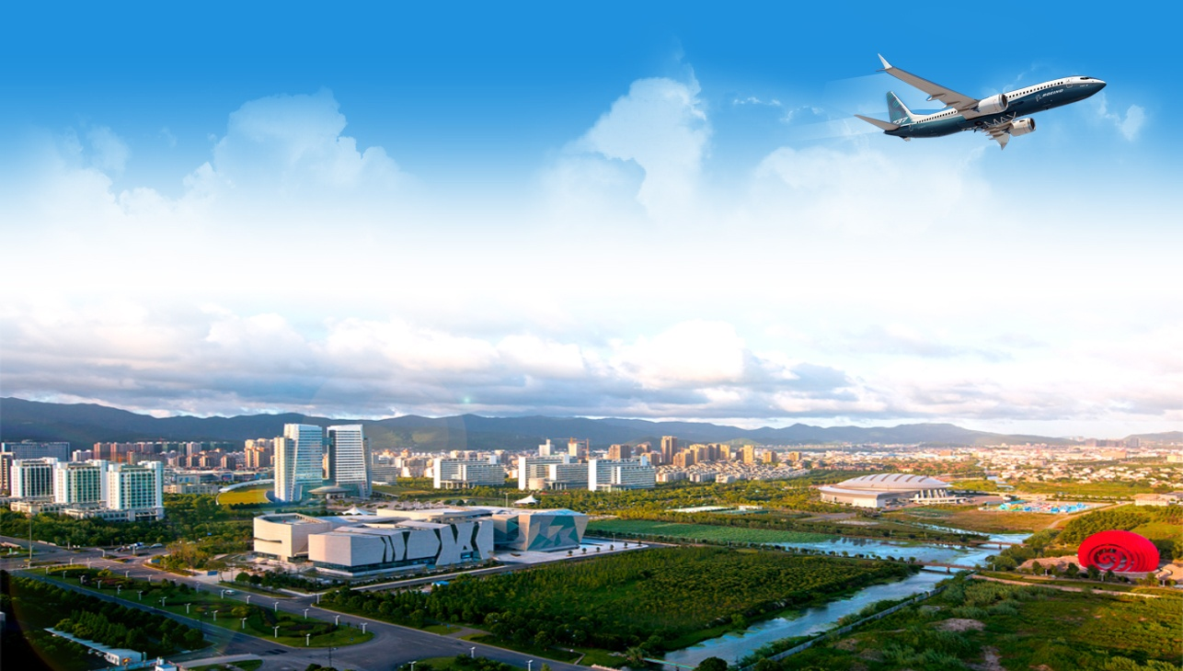
舟山市整体投资环境介绍
舟山市投资促进中心
Notes:
证券营销年终总结封面|all,黄色

Slide 2
1
舟山基本情况
Part
目 录
2
CONTENTS
新区、自贸试验区推进情况
Part
3
Part
舟山重点产业发展方向和发展平台

Slide 3
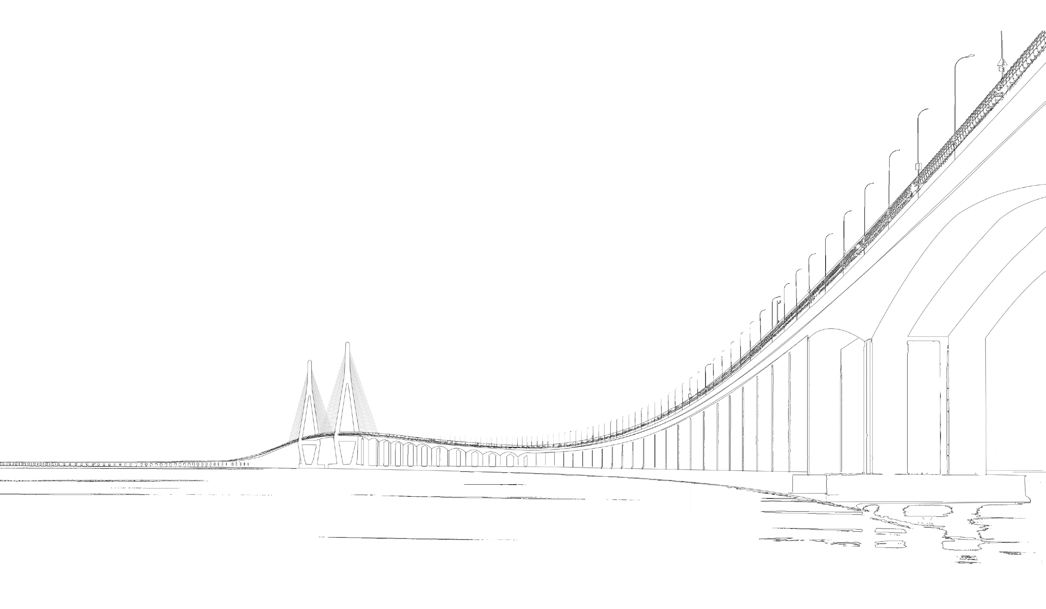

1
Part
  舟山基本情况

Slide 4
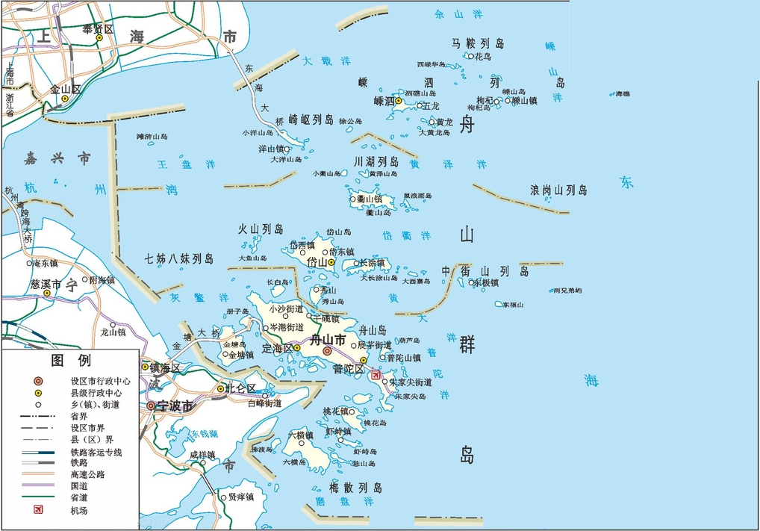
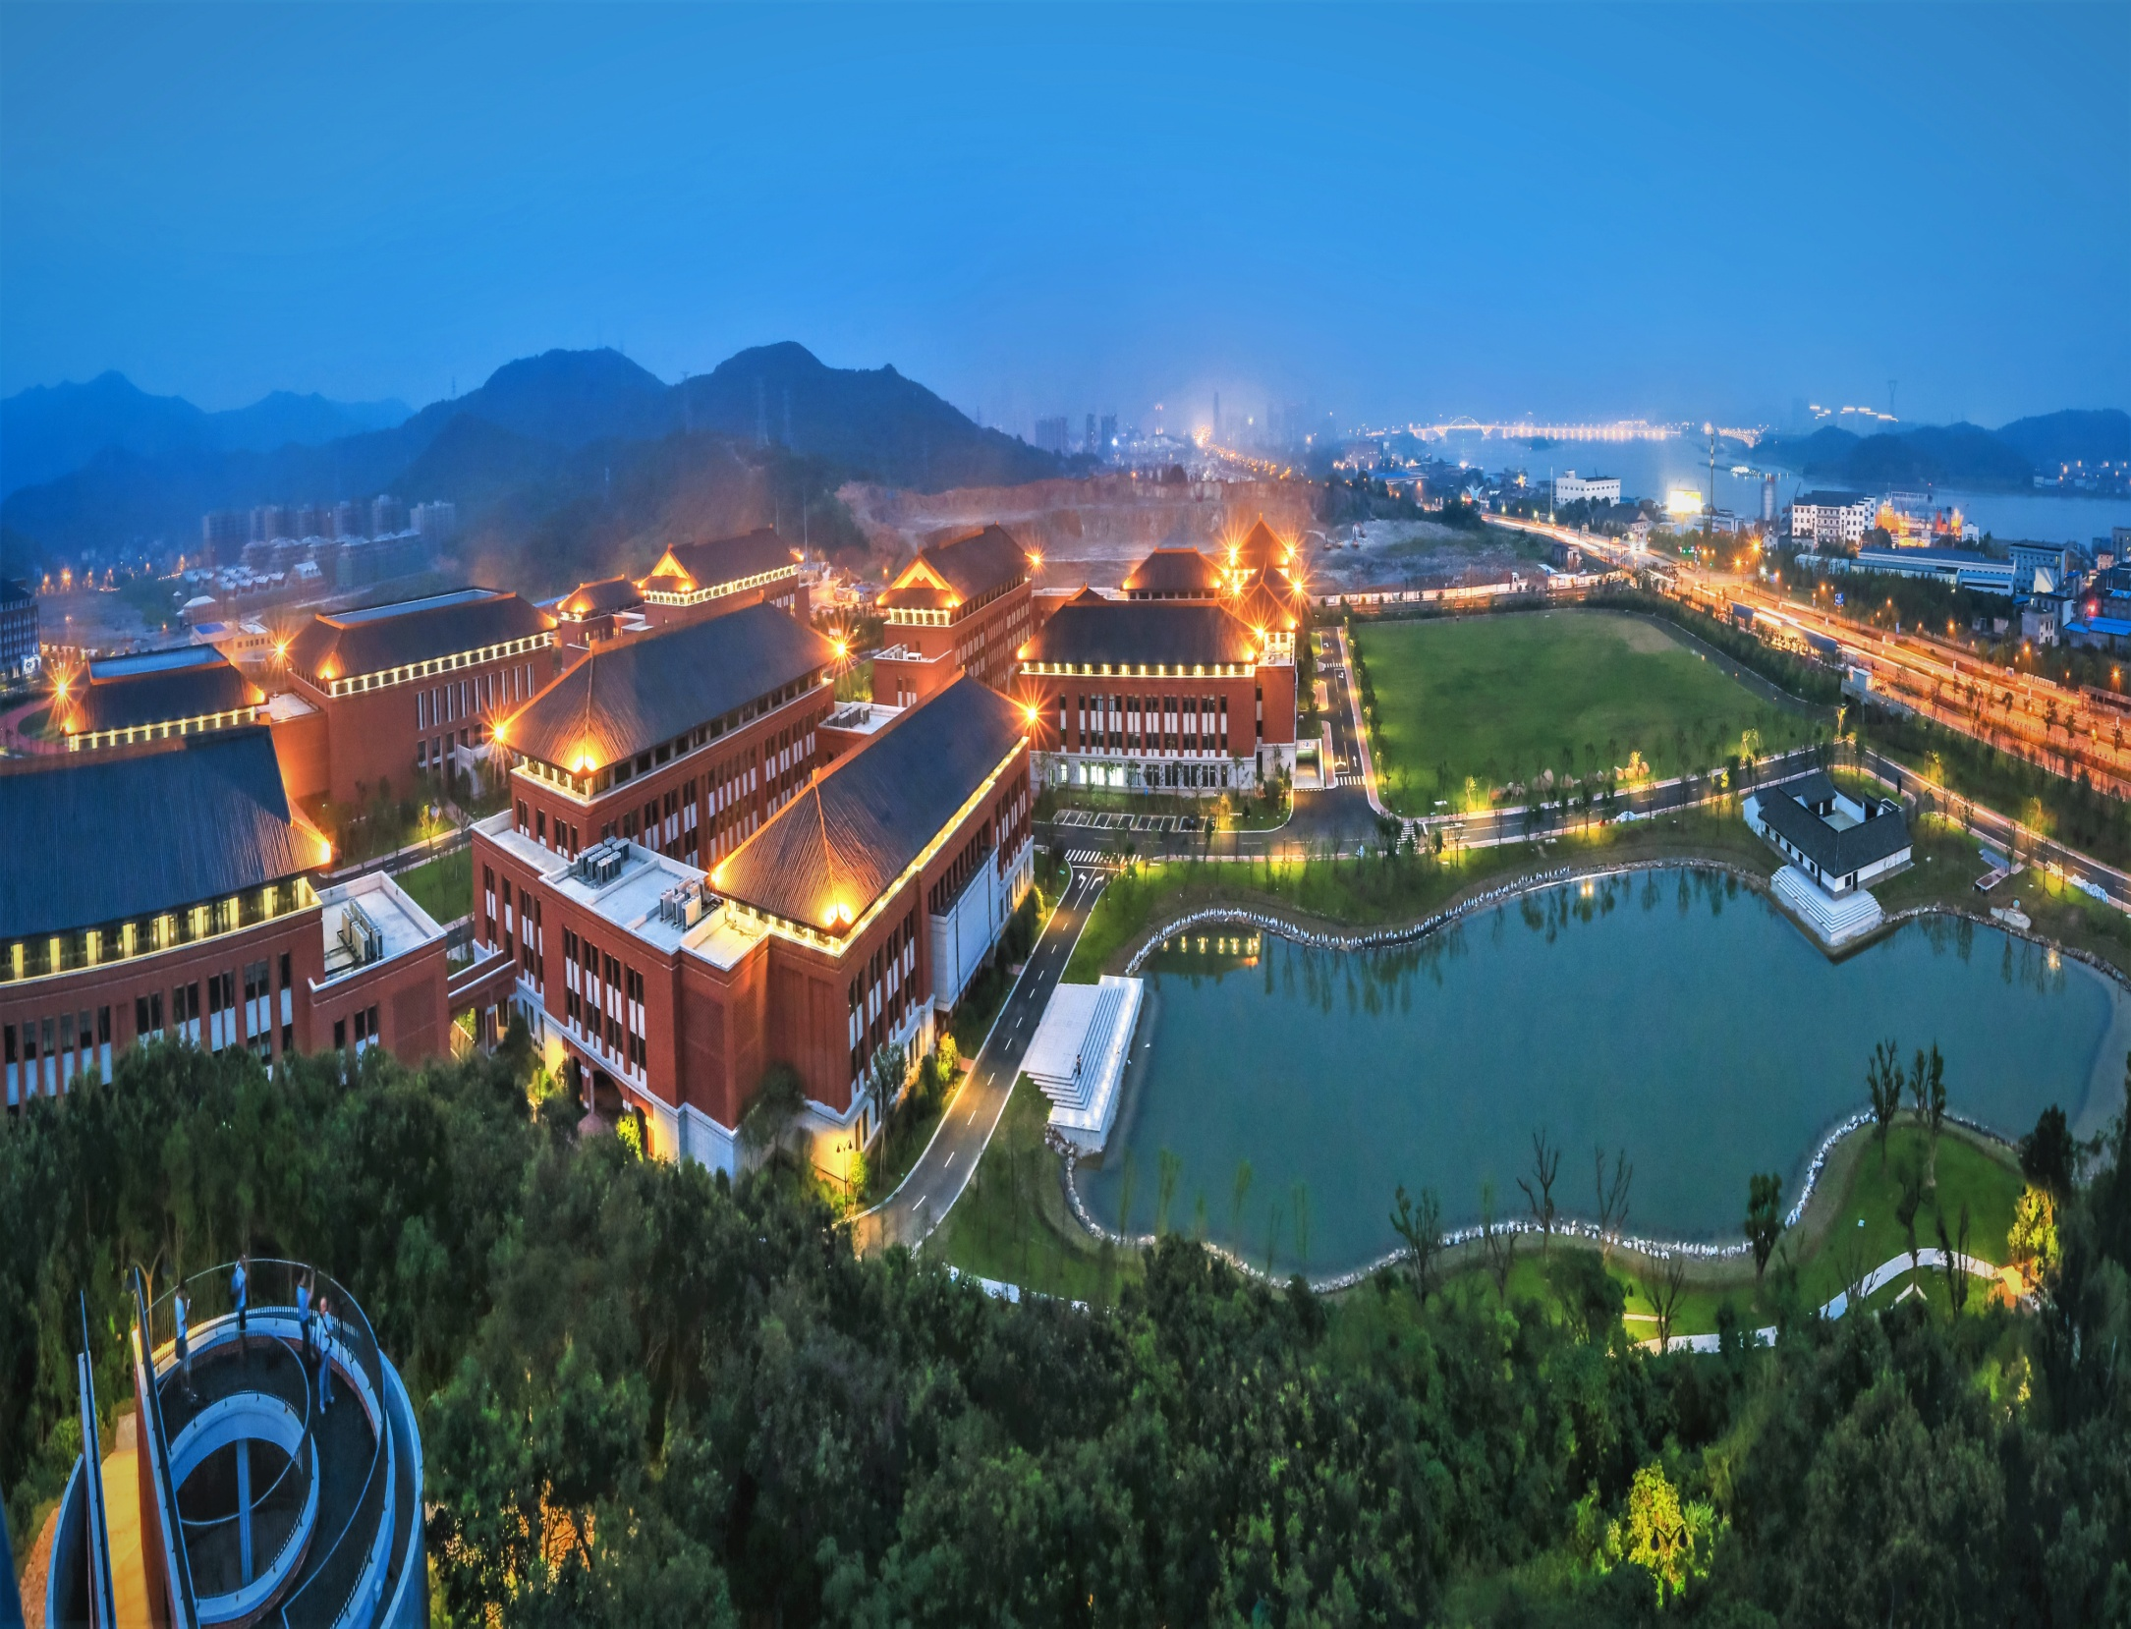
2.22
区域总面积：2.22万平方公里
海域面积：2.08万平方公里
陆域面积：1440平方公里
2085个大小岛屿
117.3
万常住人口

Slide 5
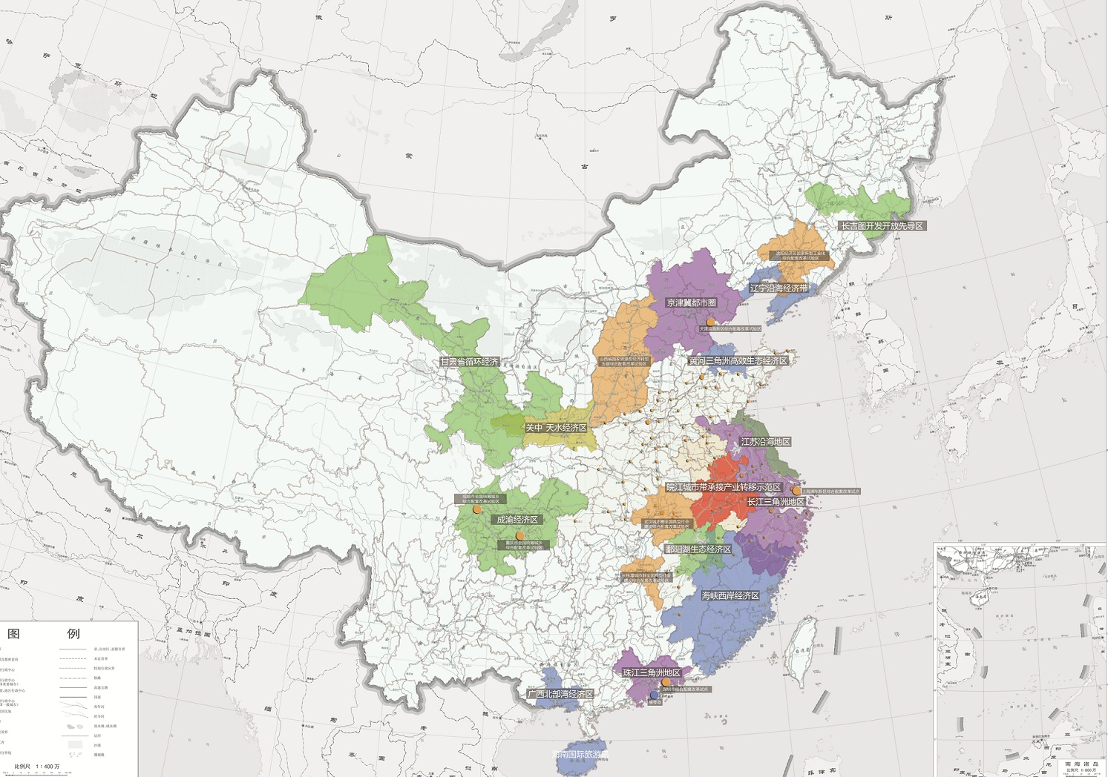
区位条件得天独厚
位于我国南北海运大通道和长江黄金水道交汇处。
我国沿海的7条国际海运航线中有6条经过舟山。
是国家江海联运和长江流域走向世界的主要海上门户。
北京
东京
首尔
神户
釜山
上海
舟山
500海里
台北
广州
香港

Slide 6
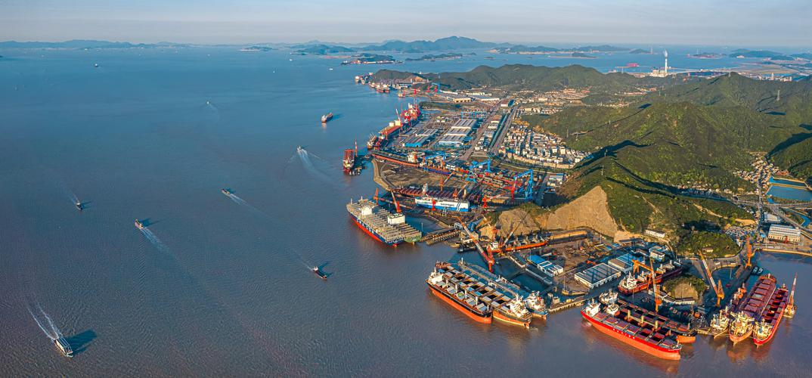
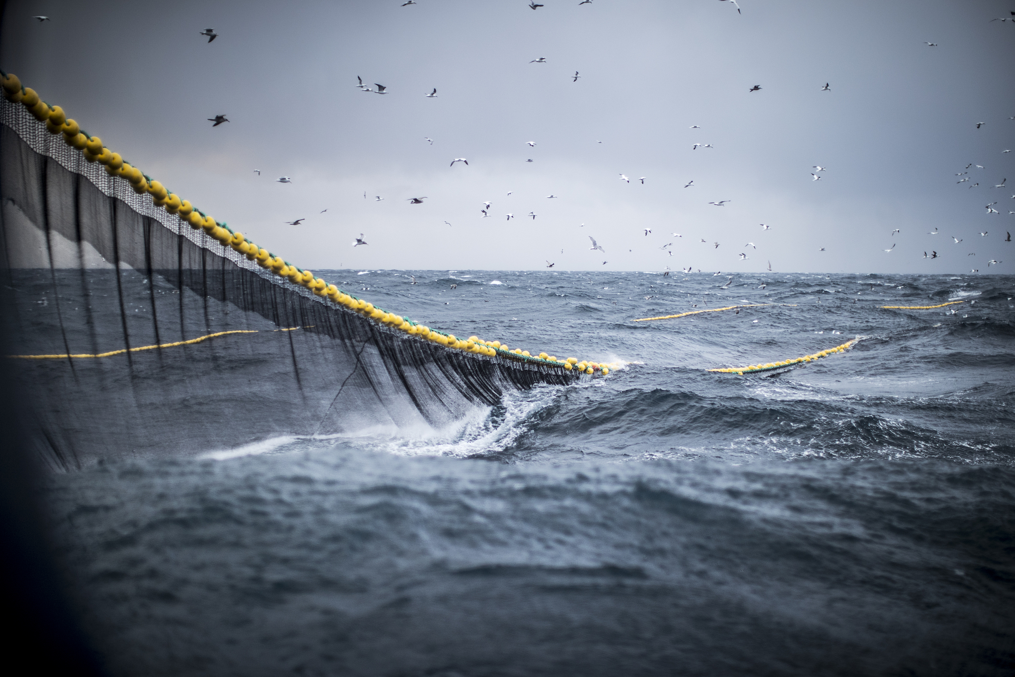
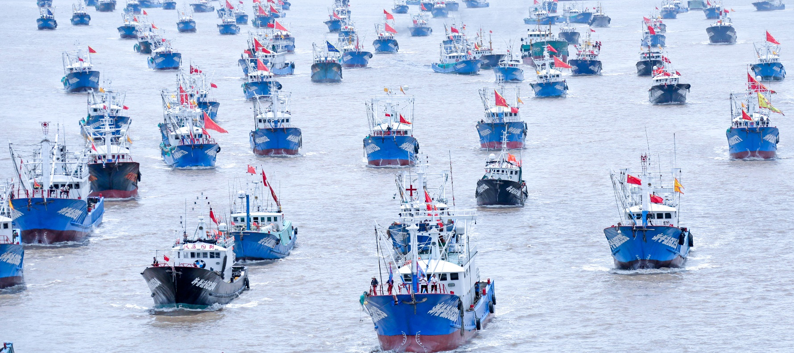
海洋资源世所罕见
拥有超280公里的深水岸线和90多座万吨级码头。
舟山渔业资源闻名于世，舟山渔场是世界著名渔场之一。
舟山拥有丰富的风能、太阳能、潮汐能等可再生资源，未来将成为中国“碳达峰 碳中和”的海岛样板。

Slide 7
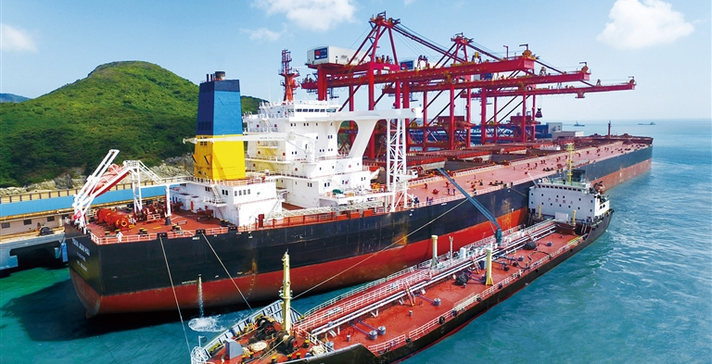
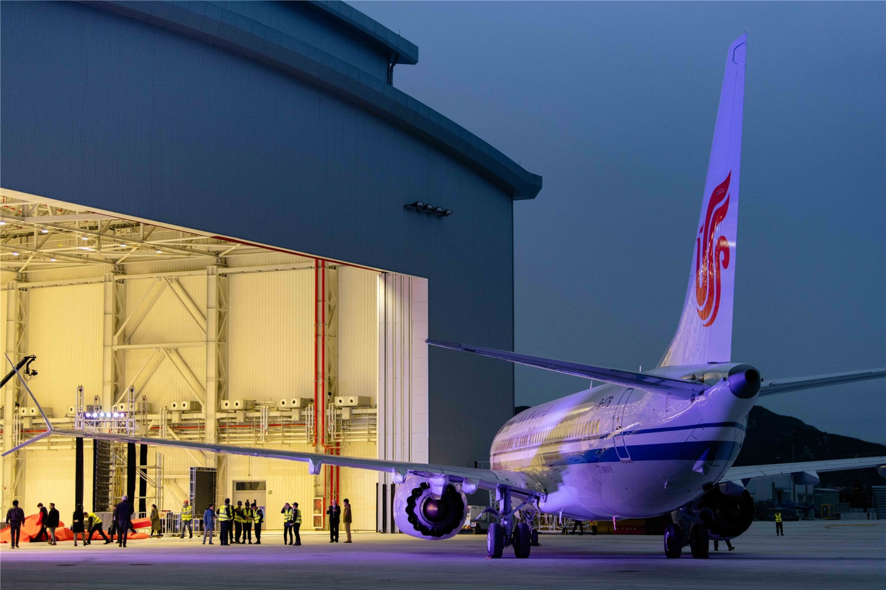
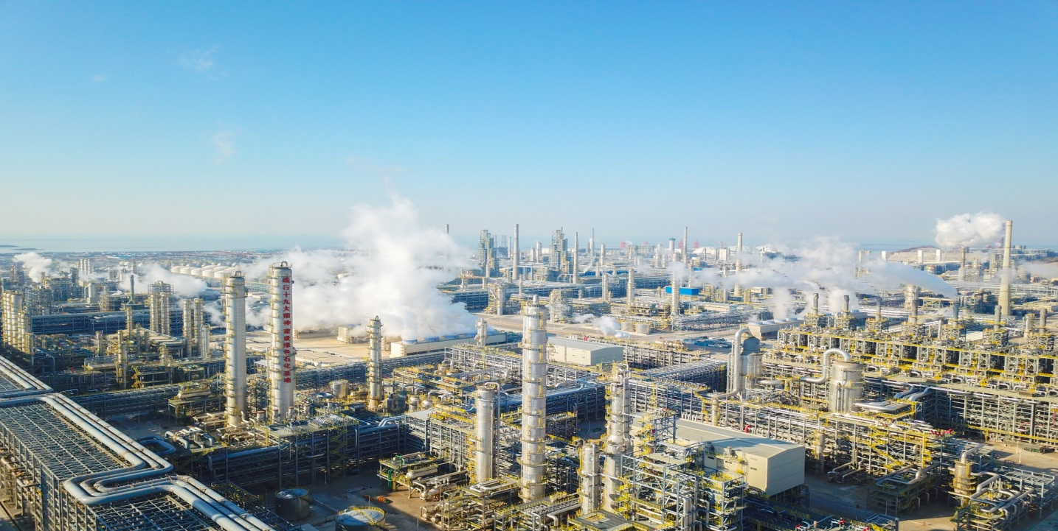
海洋产业基础雄厚
以船舶修造、海洋工程、水产加工、机械制造等产业为特色的临港工业体系逐步建立。
绿色石化、现代航空、海洋电子信息、海洋生物医药、新能源等战略性新兴产业加速发展。
波音完工和交付中心
绿色石化基地4000万吨/年炼化一体化项目

Slide 8


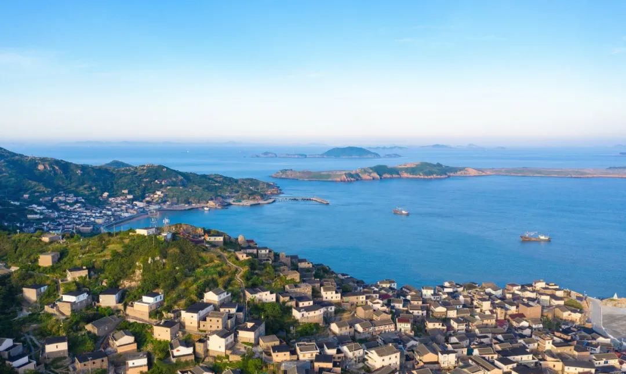

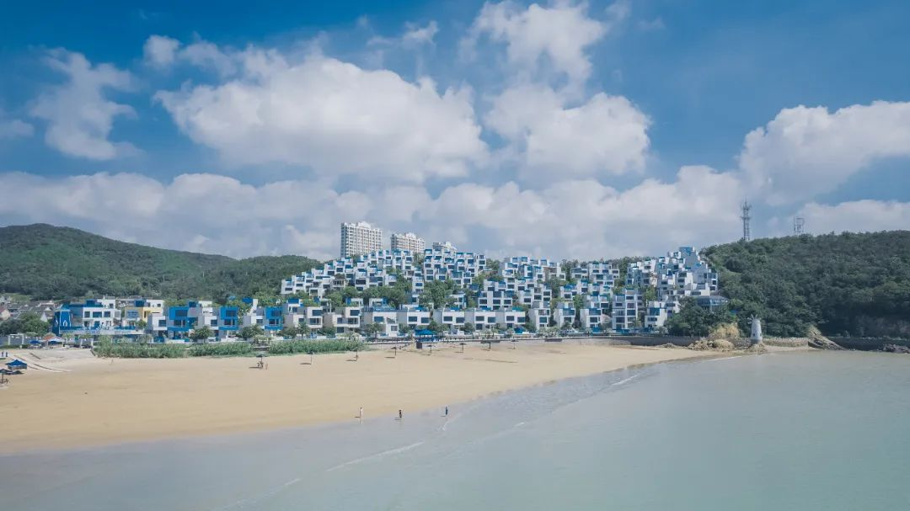
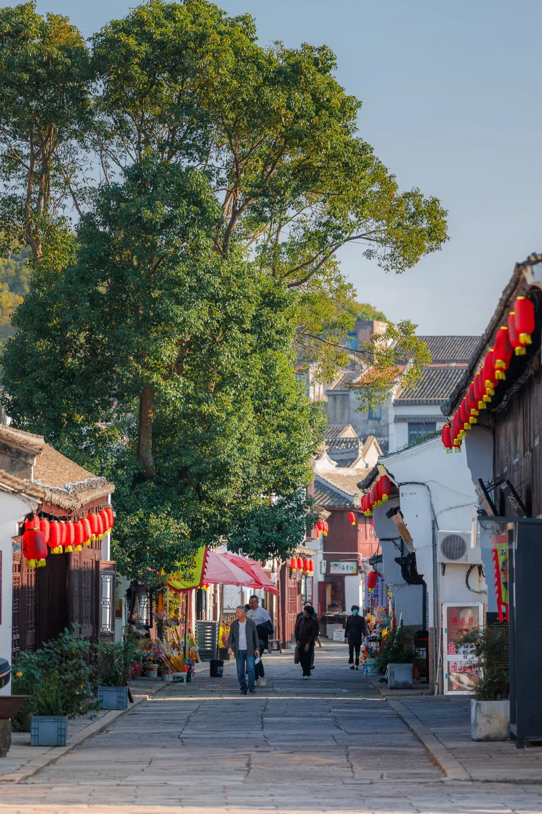
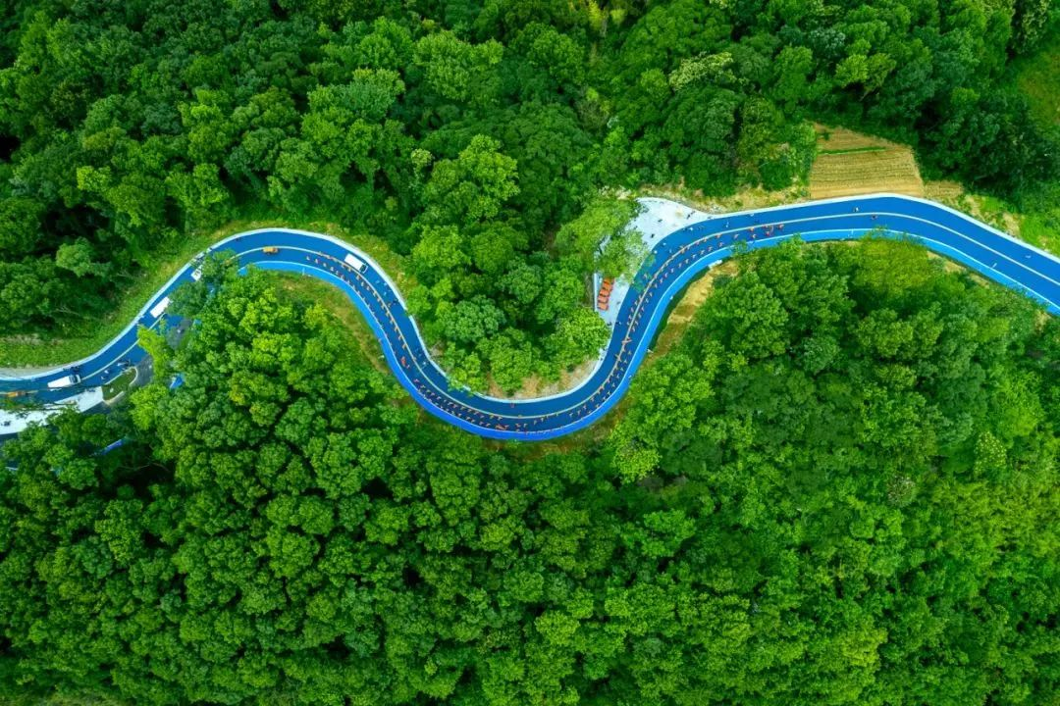

城市环境宜居宜业
我国空气环境质量最好的城市之一。
素以“海天佛国、渔都港城”著称。
中国优秀旅游城市。

Slide 9

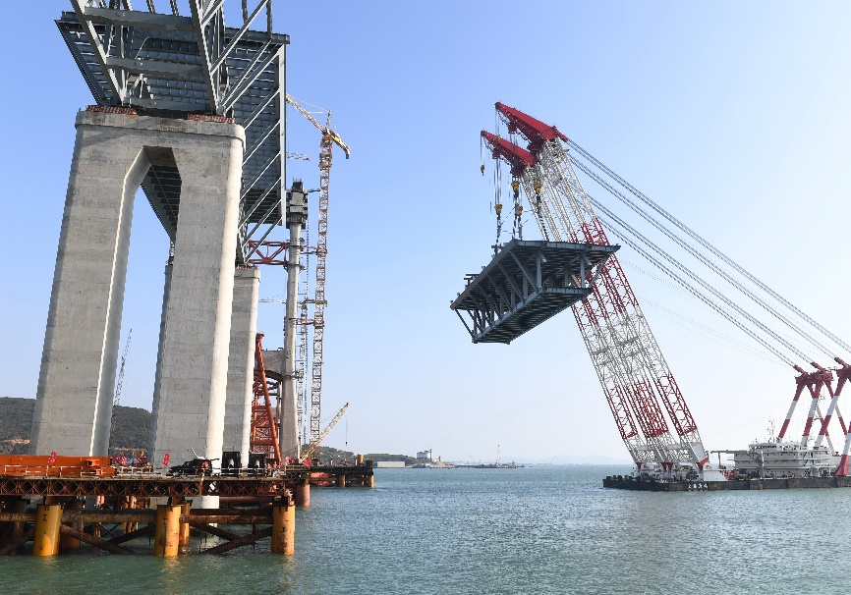
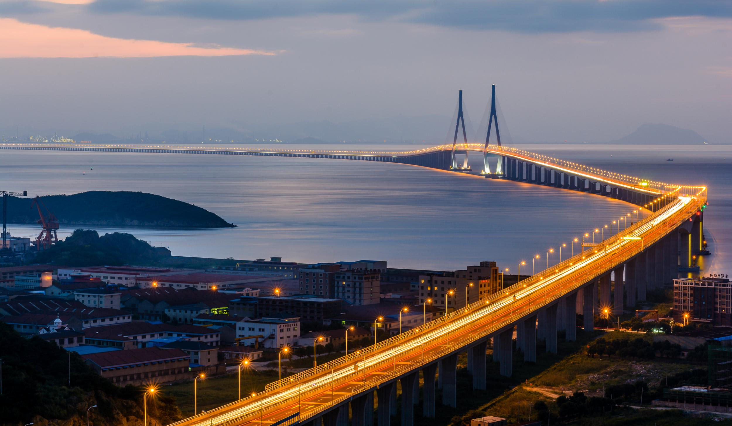
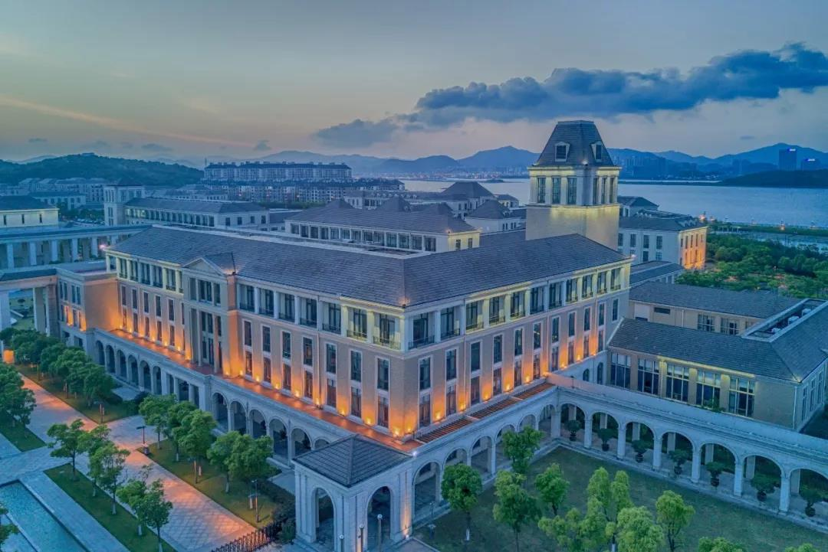
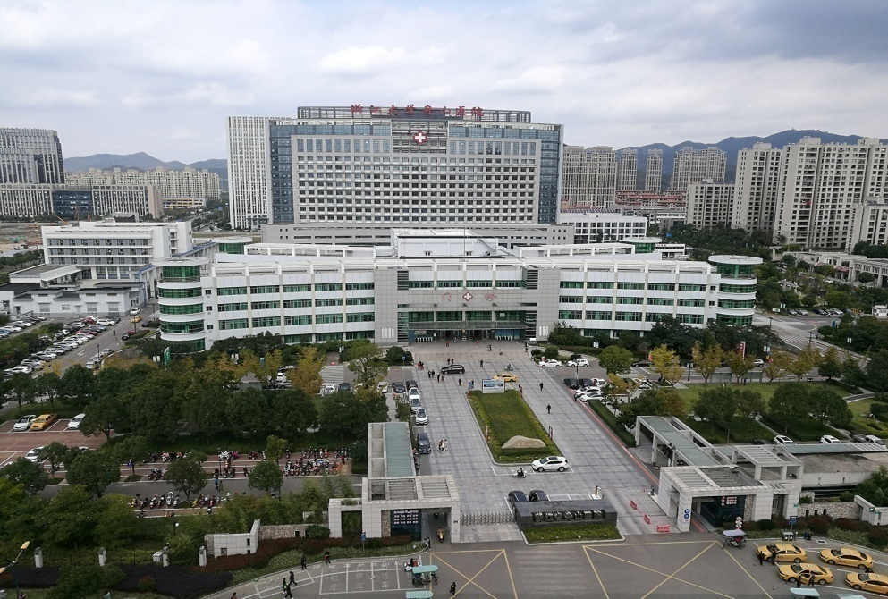
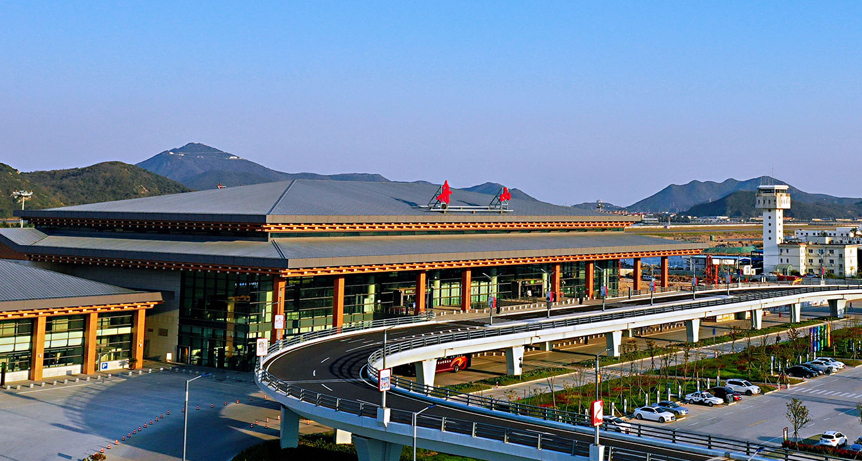
基础配套日益完善
已建成舟山跨海大桥和普陀山国际机场，甬舟铁路已开工建设，建成通车后到宁波仅需26分钟；连接上海的沪舟跨海通道已开展前期工作，建成通车后到上海仅需1.5小时。
浙江大学海洋学院
甬舟铁路
舟山跨海大桥
浙大舟山医院
普陀山国际机场
浙江海洋大学

Slide 10
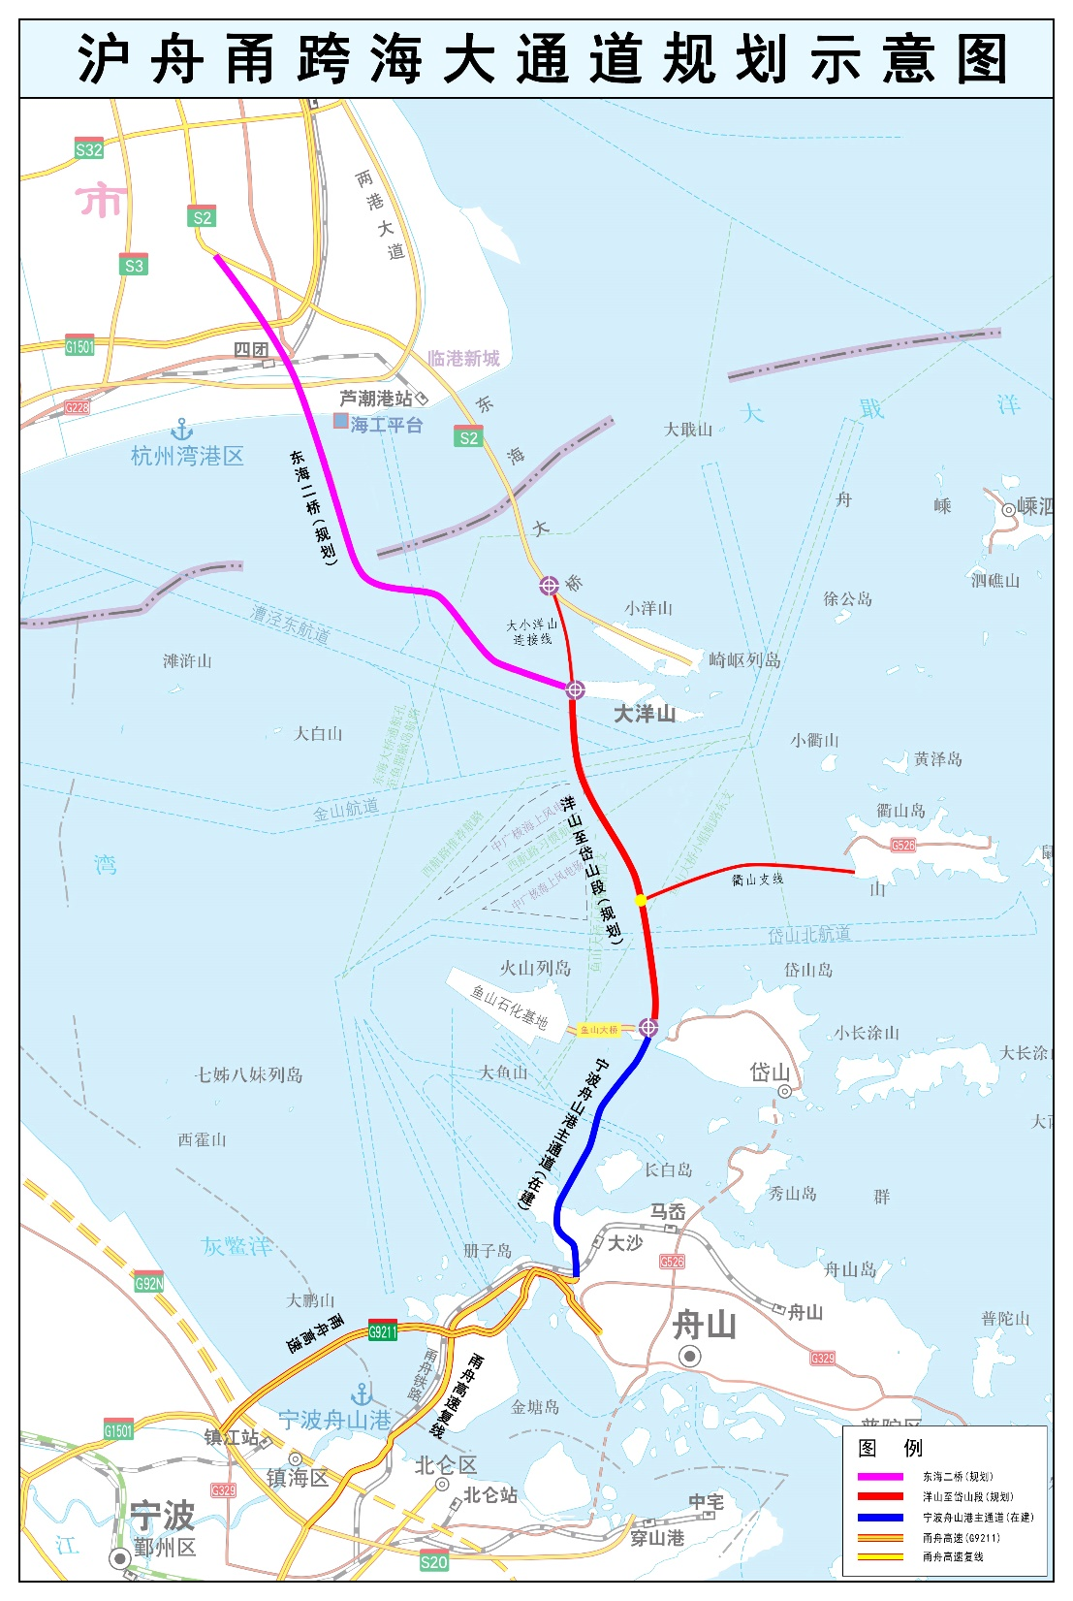
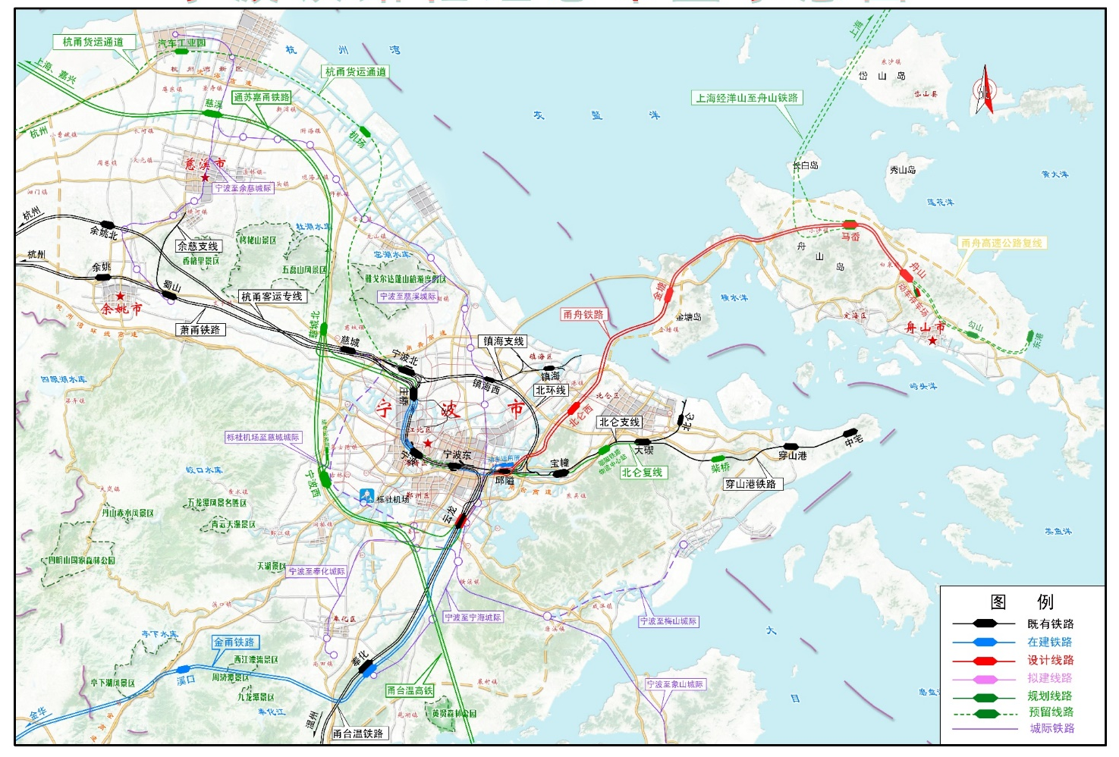
甬舟铁路及沪舟甬跨海大通道
甬舟铁路建成通车后，到宁波仅需26分钟
沪舟甬北向大通道已开展前期工作，90分钟可达上海

Slide 11
2
Part
新区、自贸试验区推进情况

Slide 12
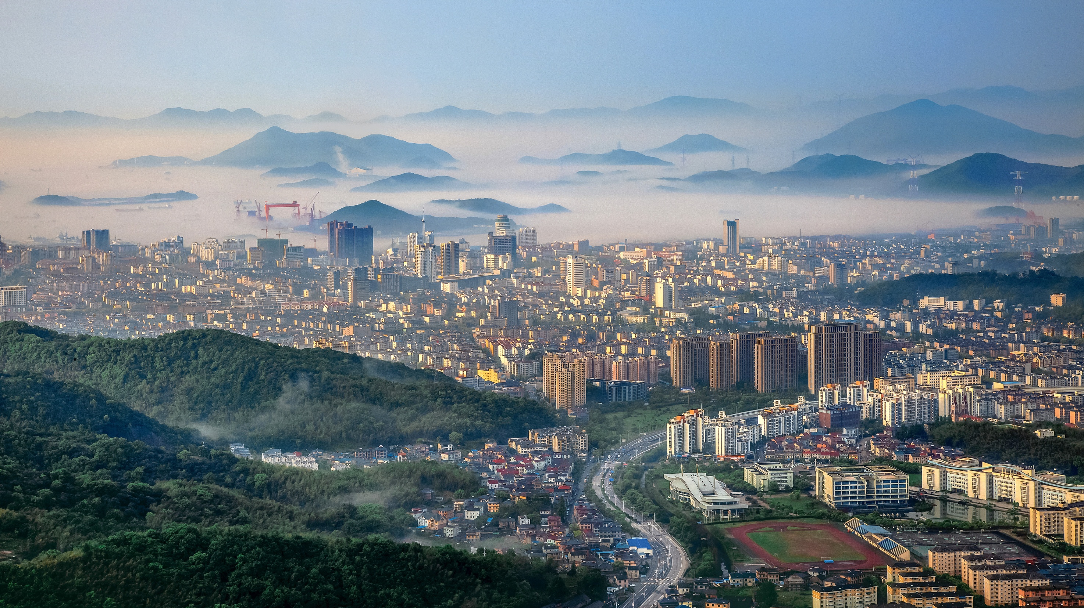
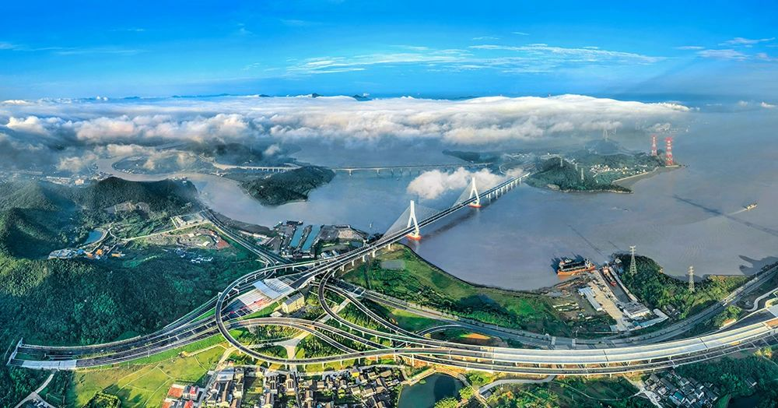
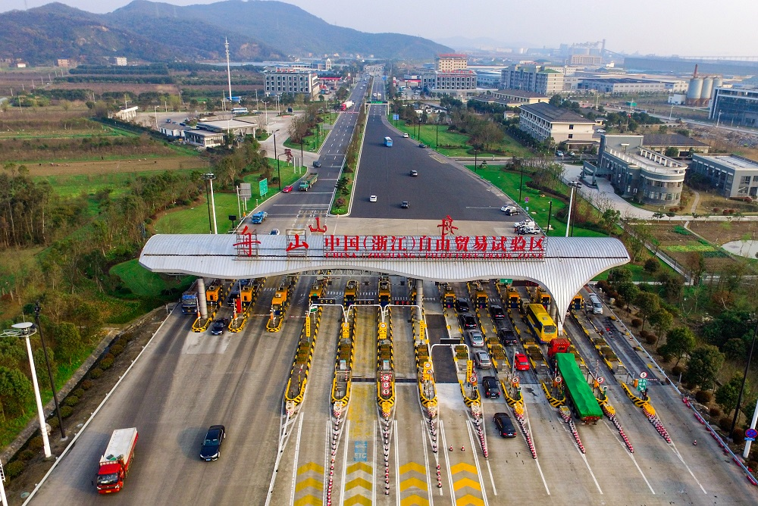
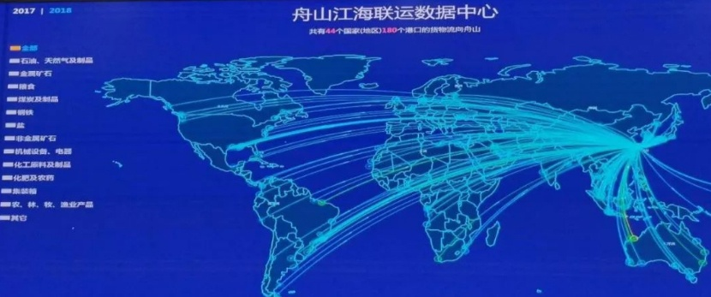
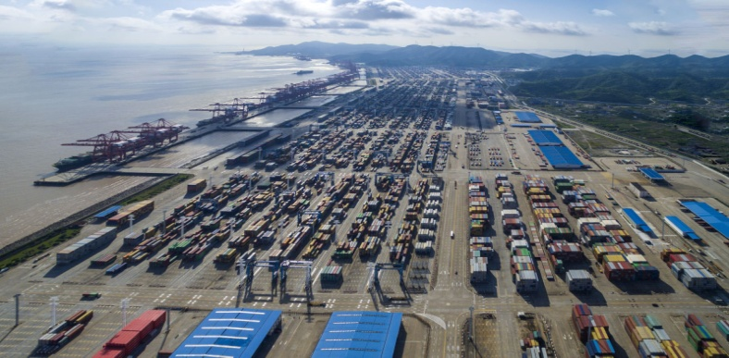
众多国家战略叠加
浙江舟山群岛新区
中国（浙江）自由贸易试验区
舟山江海联运服务中心
舟山港综合保税区

Slide 13
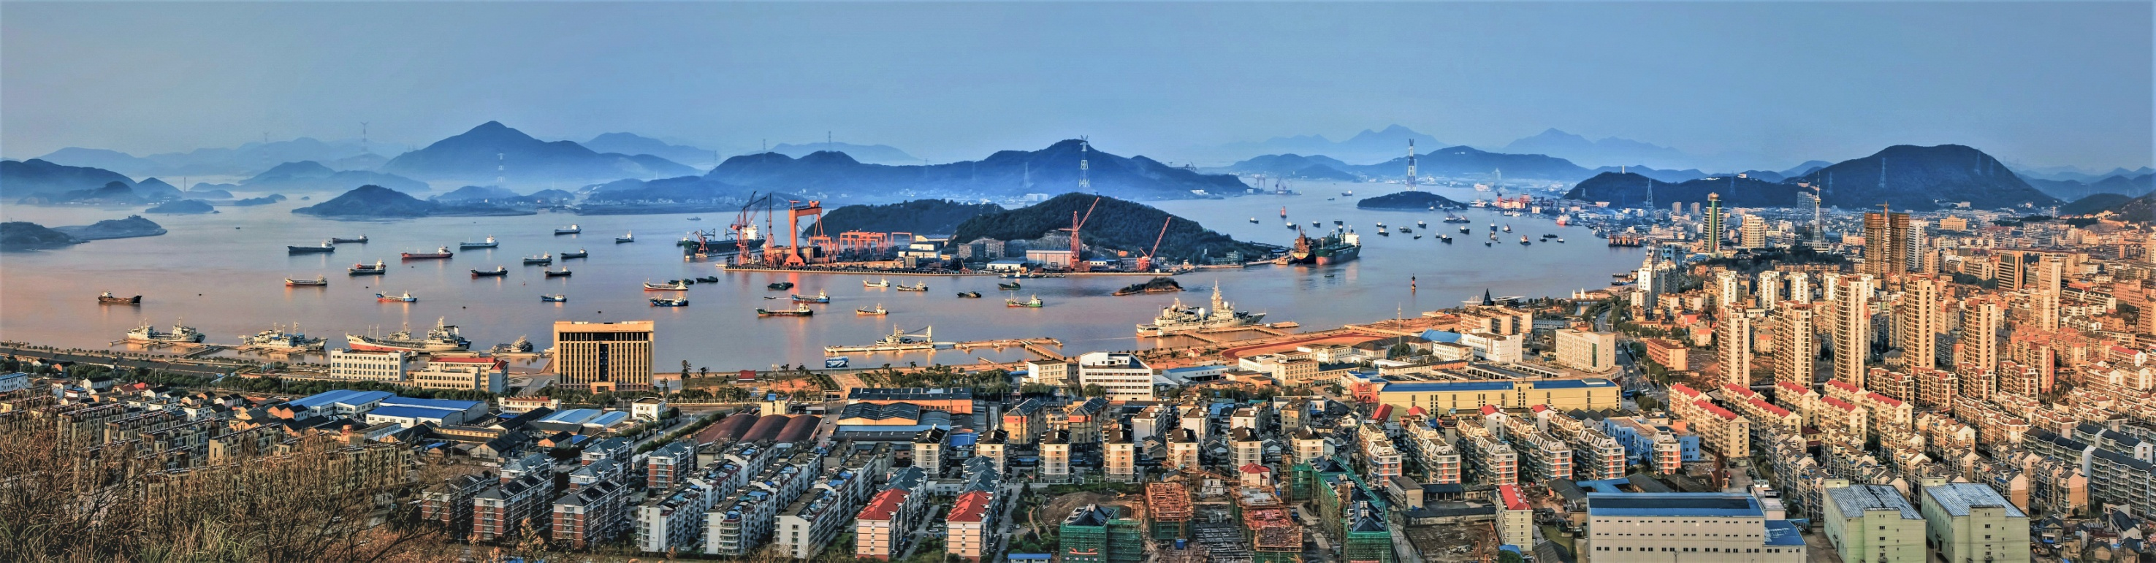
经济社会快速发展
海洋经济占GDP比重达69%，居全国沿海城市前列。全年实现地区生产总值2100.8亿元，增长8.2%，总量迈上新台阶，增速连续两年居全省首位；规上工业增加值增长16.6%。

Slide 14
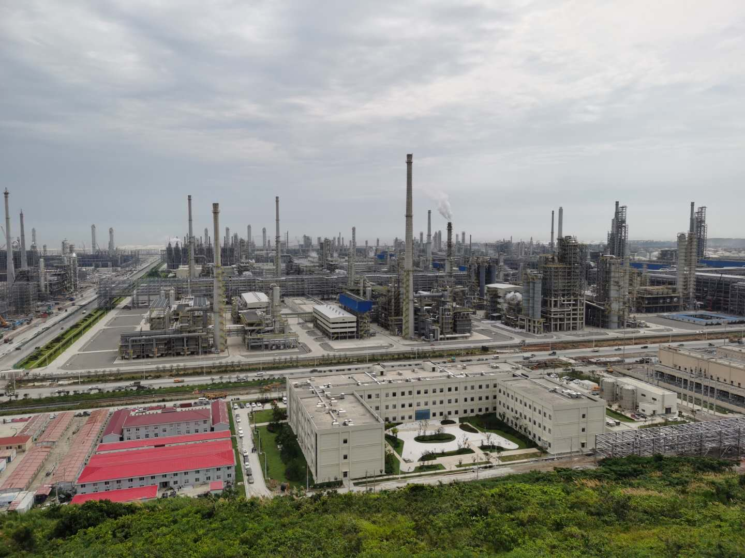
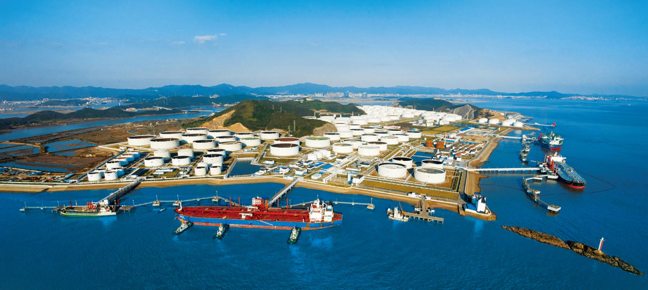
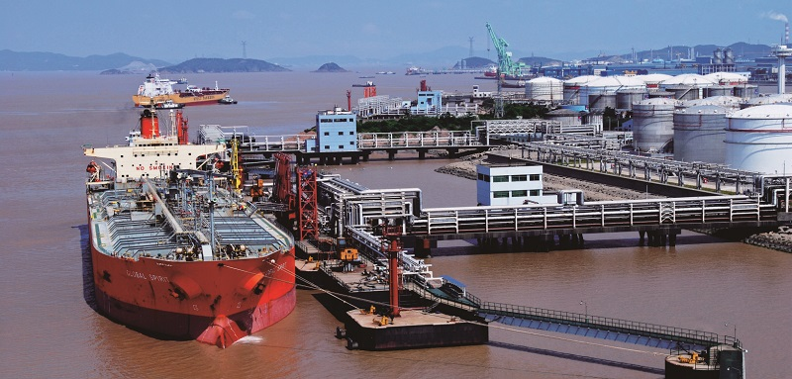
重大战略纵深推进
“一中心三基地一示范区”加快建设，全年新增油气库容160.4万方，累计库容达3867.6万方。全年油气吞吐量1.57亿吨，增长18.4%。大宗商品跨境人民币结算量233亿元。

Slide 15
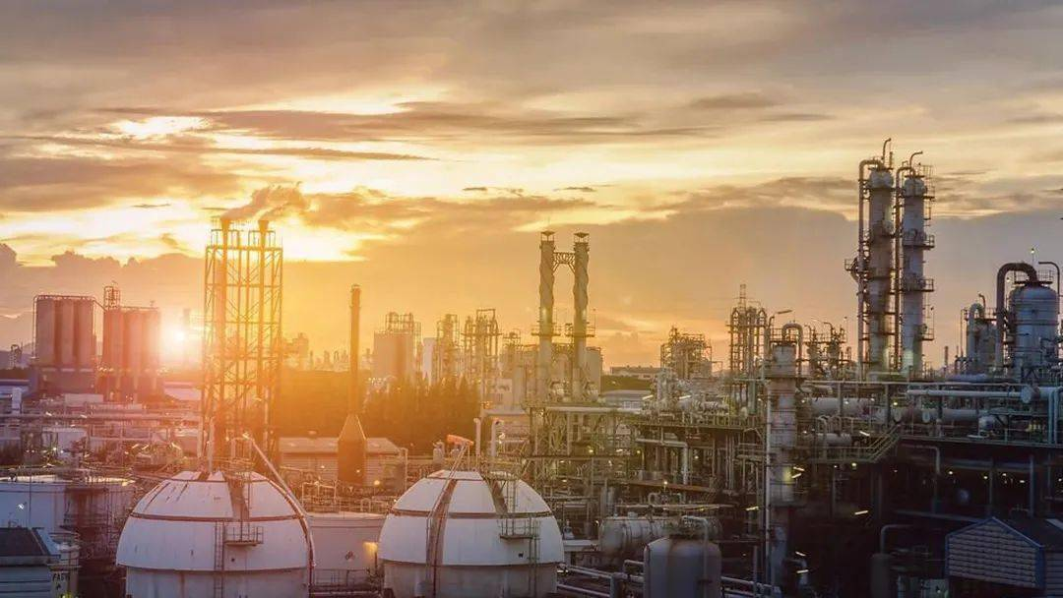
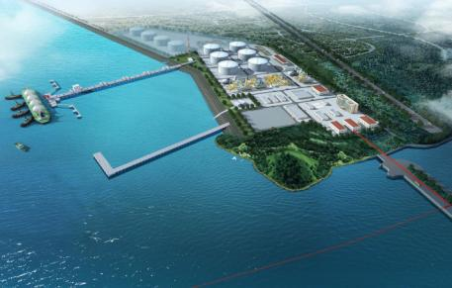
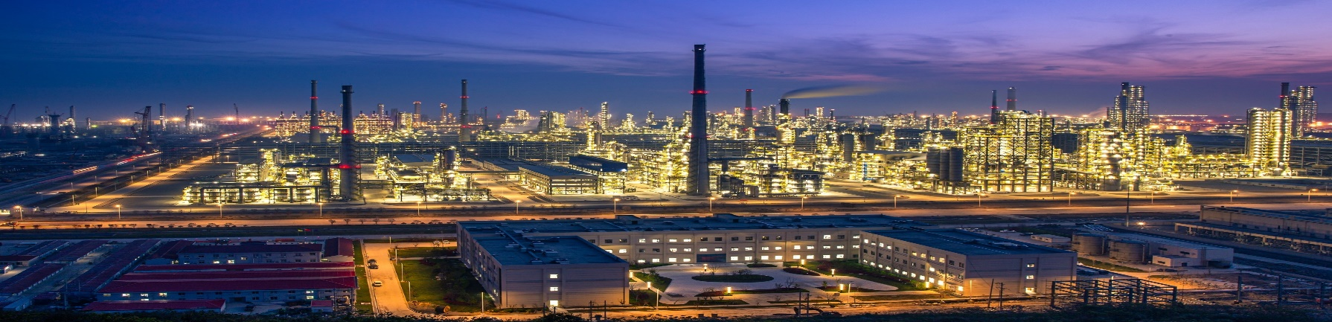
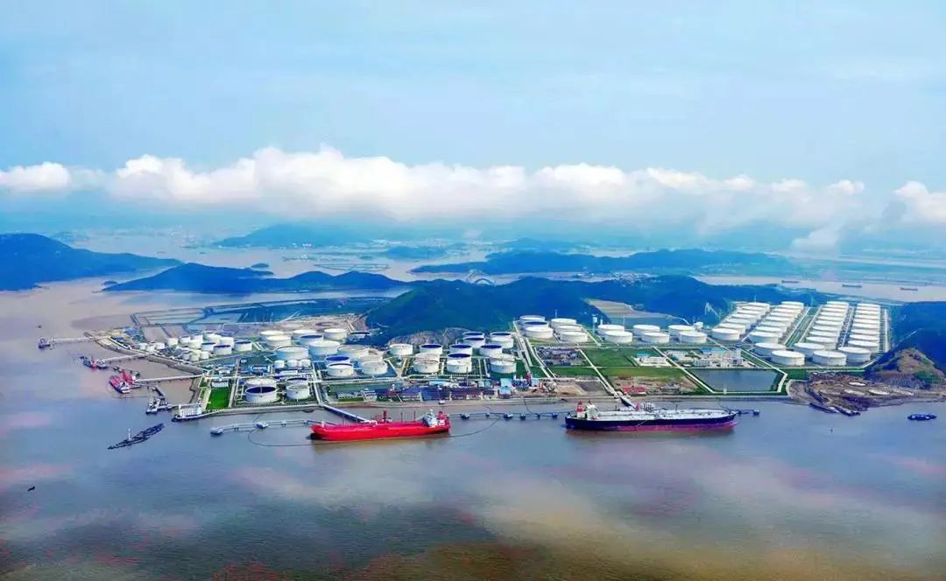
重大项目加速推进
2023年全市实际到位市外资金698.1亿元，实际利用外资5.58亿美元，制造业外资增长2.3倍。新开工亿元以上产业项目60个、新落地80个。

Slide 16
3
Part
  舟山重点产业发展方向和发展平台

Slide 17
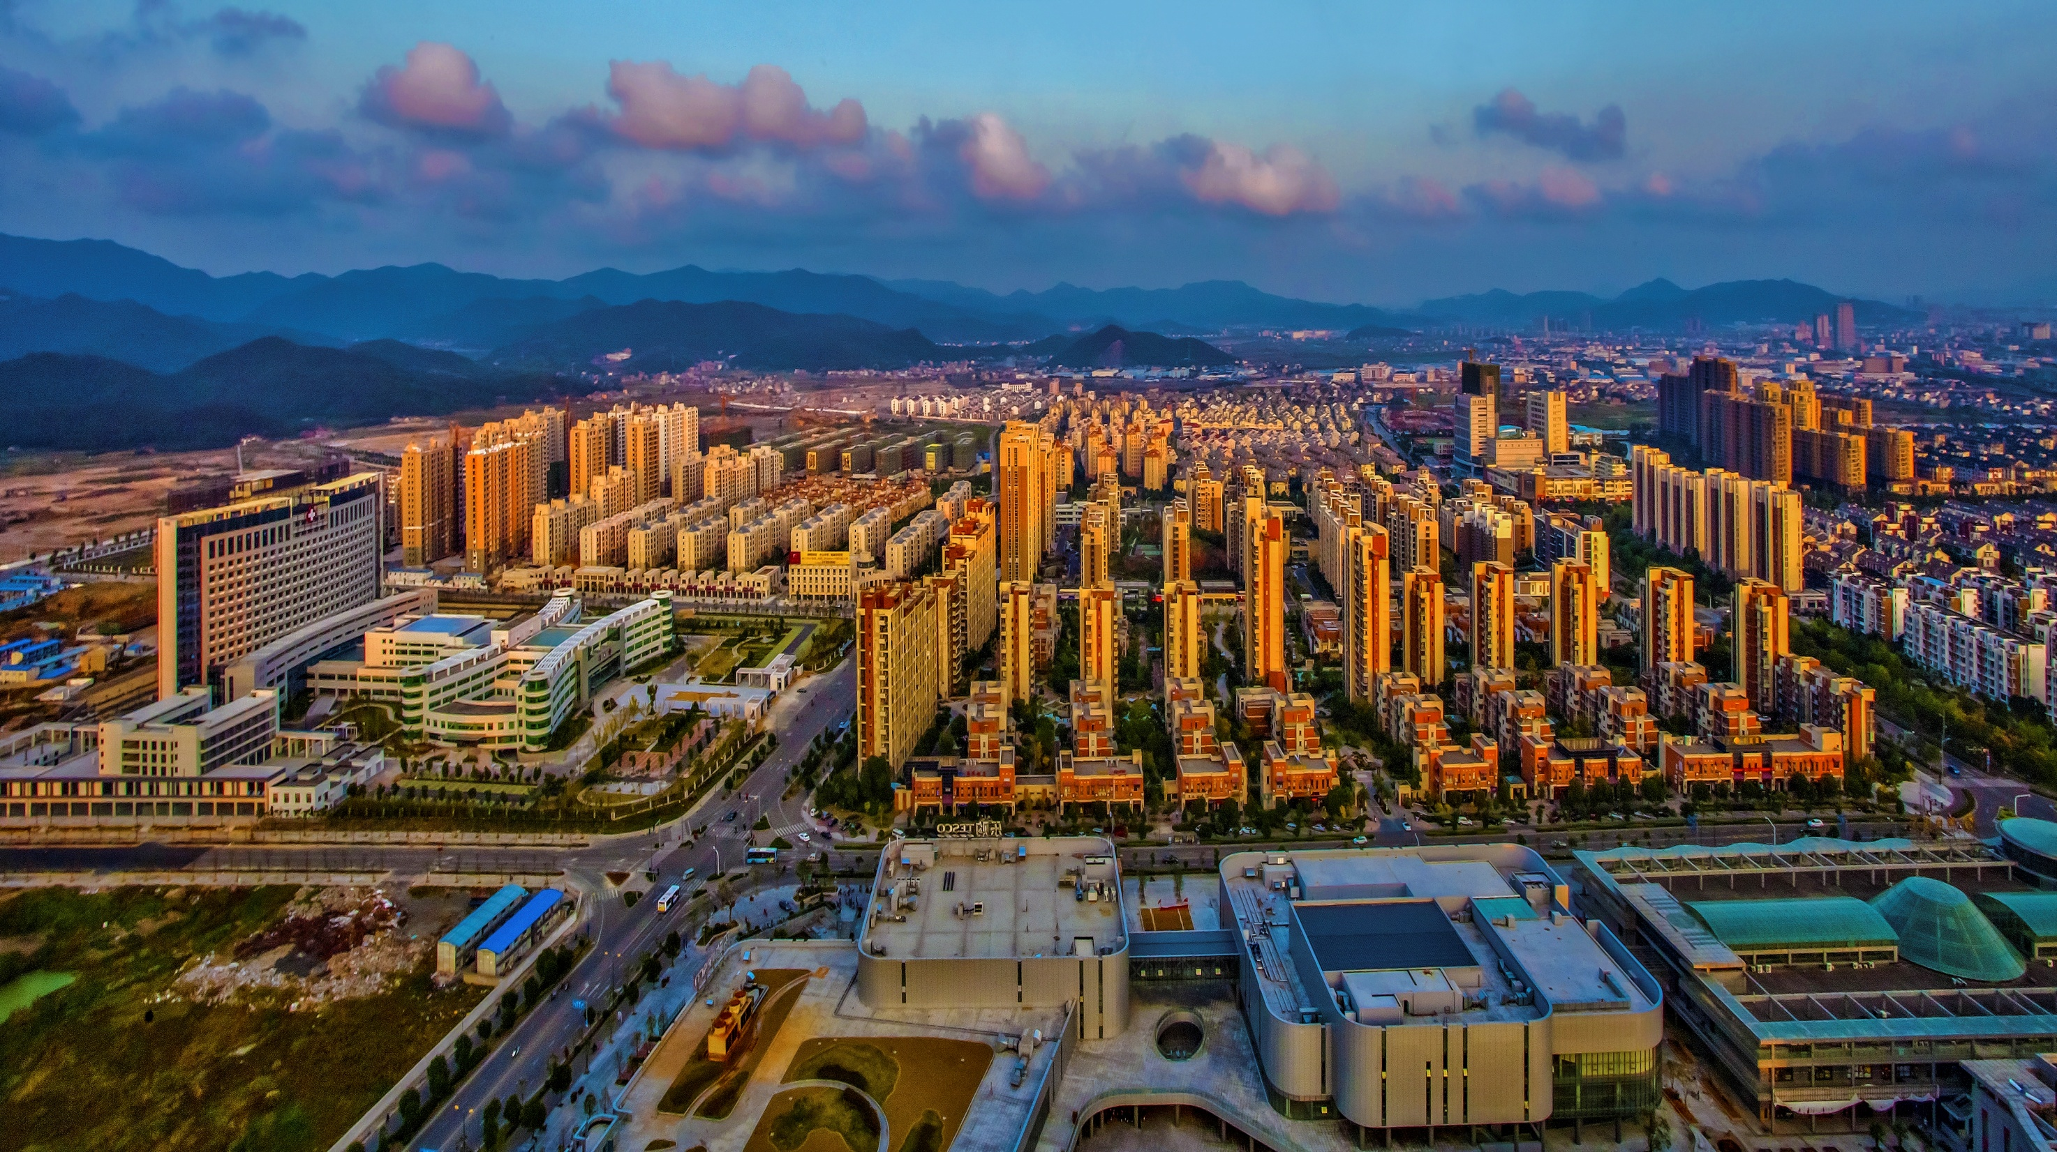
着力构建九大现代海洋产业链，聚焦八大发展平台，纵深推进海洋经济高质量倍增行动。

Slide 18
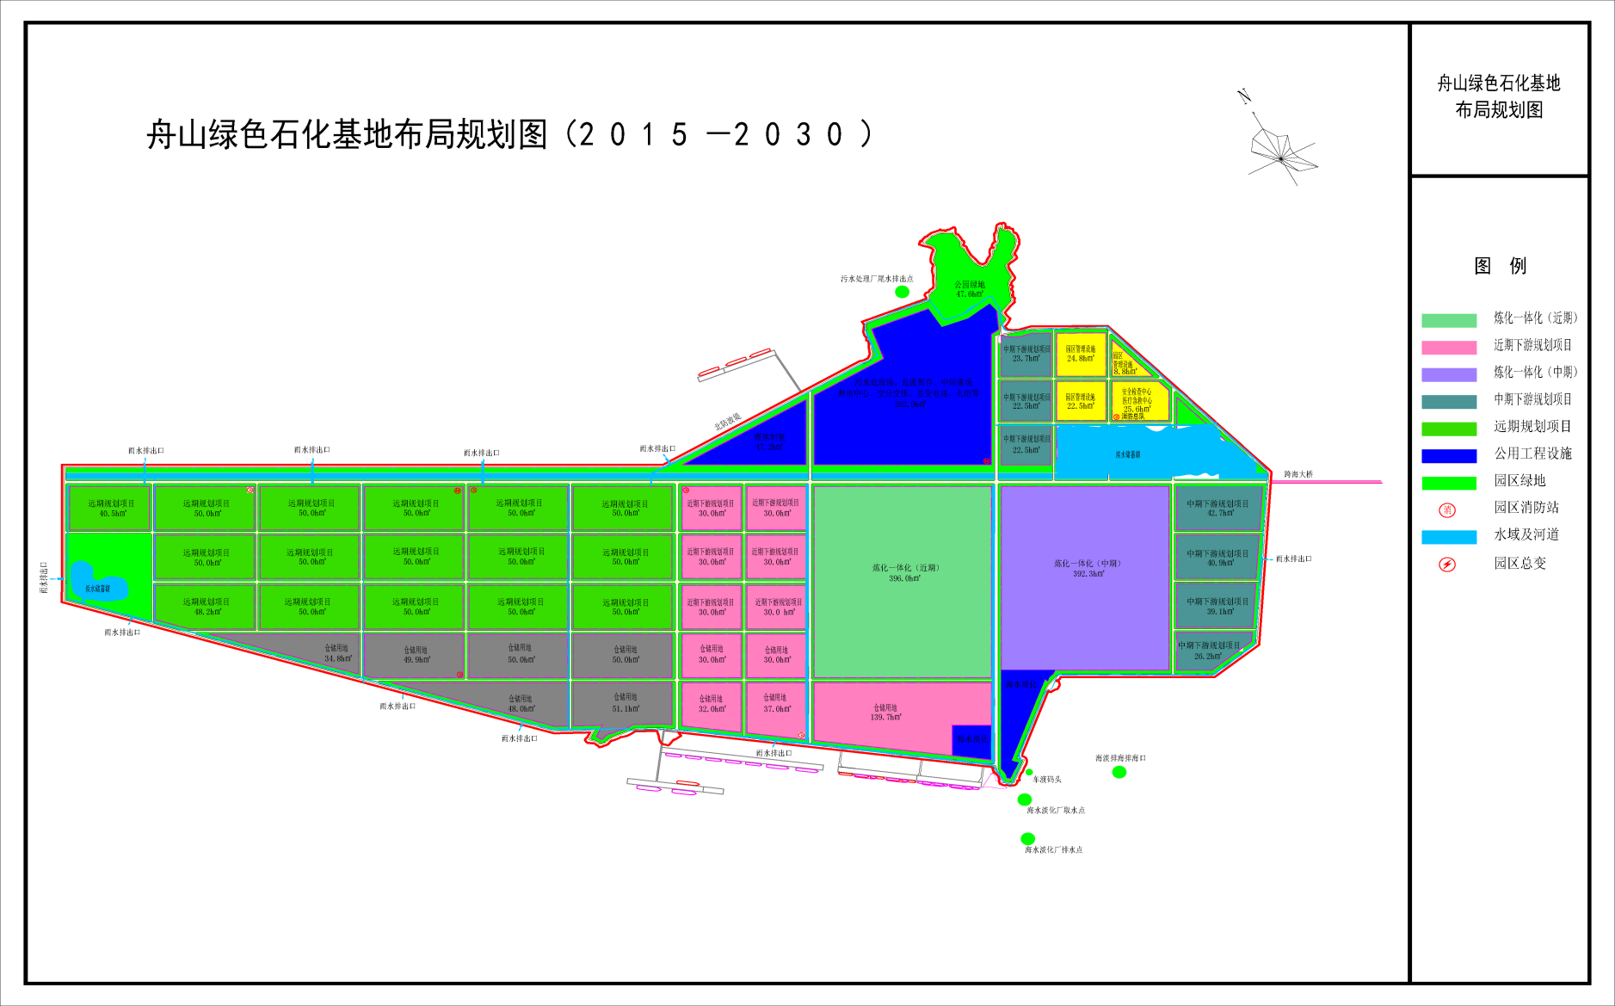
绿色石化和新材料产业
绿色石化基地
舟山绿色石化基地4000万吨/年炼化一体化项目已全面投产，形成炼油4000万吨/年、乙烯420万吨/年、芳烃1180万吨/年（其中对二甲苯880万吨/年）的生产能力，炼化产业规模跻身世界一流石化基地行列。

Slide 19
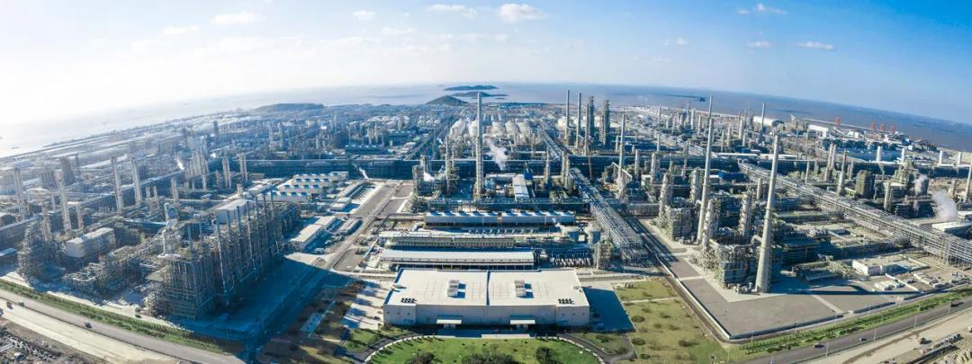
绿色石化和新材料产业
定海工业园区
东拓展区块
目前舟山化工园区布局可概括为“一核五区”，拓展区块规划面积20.39平方公里。
围绕芳烃、乙烯、丙烯、C4等石化中下游加快布局，重点发展高端聚烯烃、工程塑料、特种橡胶、聚氨酯、电池隔膜材料等产品。
舟山高新技术
产业园区区块
岱山经济
开发区区块
绿色石化
基地
金塘北部
围垦区块
六横小郭巨
围垦区块

Slide 20
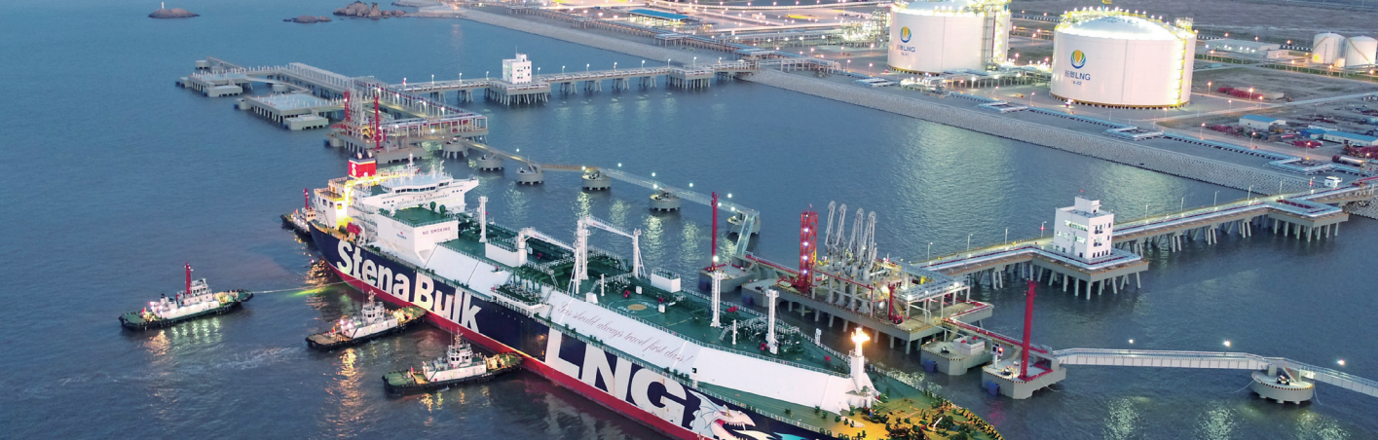
能源资源农产品消费结算中心
围绕石油、天然气、铁矿石、煤炭、粮食、有色金属、高端蛋白七类大宗商品，吸引集聚一批行业头部企业，做大能源资源农产品贸易核心产业以及衍生服务业。

Slide 21
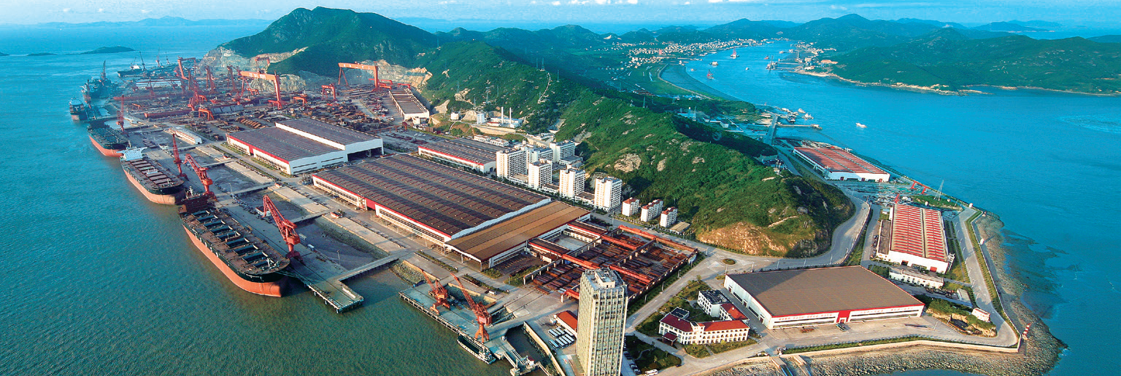
船舶与海工装备产业
重点发展高端特种船舶、海工与非船装备、修理改装、船配制造、设计与工程服务等产业项目，打造世界一流船舶与海工装备产业集群。

Slide 22


数字海洋产业
重点发展数字海洋智能电子、数字海洋智能装备、数字海洋新服务三大重点产业，辐射支撑海洋能源、海工装备制造、海洋交通和物流、海洋渔业等N个关联产业发展。

Slide 23
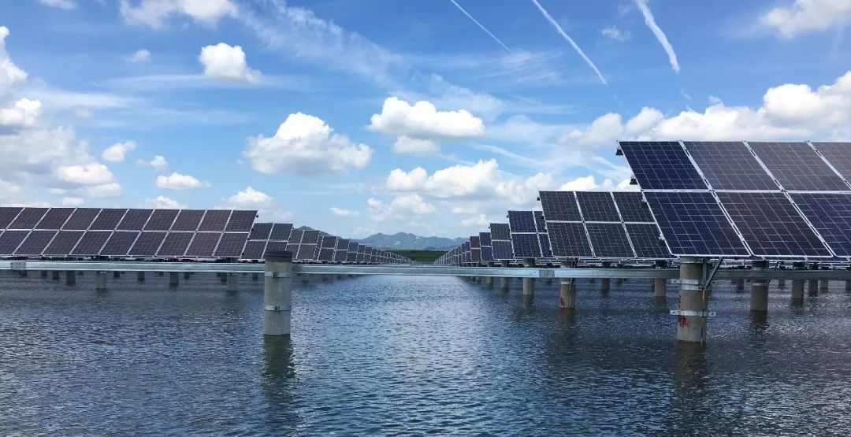
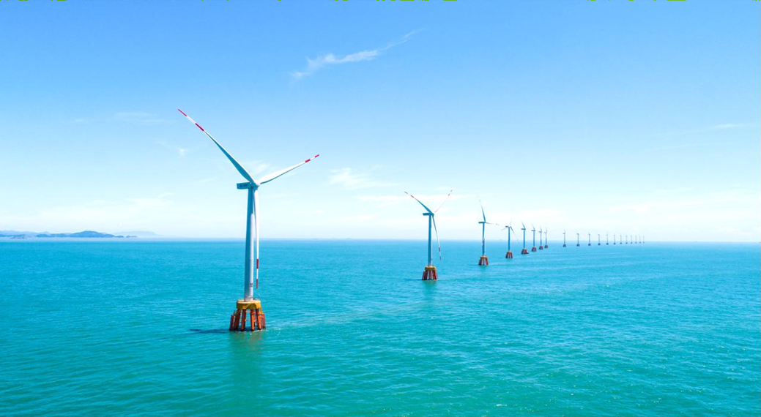
清洁能源及装备制造产业
重点引进光伏装备、储能装备、风光装备、LNG综合利用产业和氢能“制、储、运、加、用”一体化产业项目及核能、潮汐（流）能、生物燃料、CCUS技术应用相关项目。

Slide 24
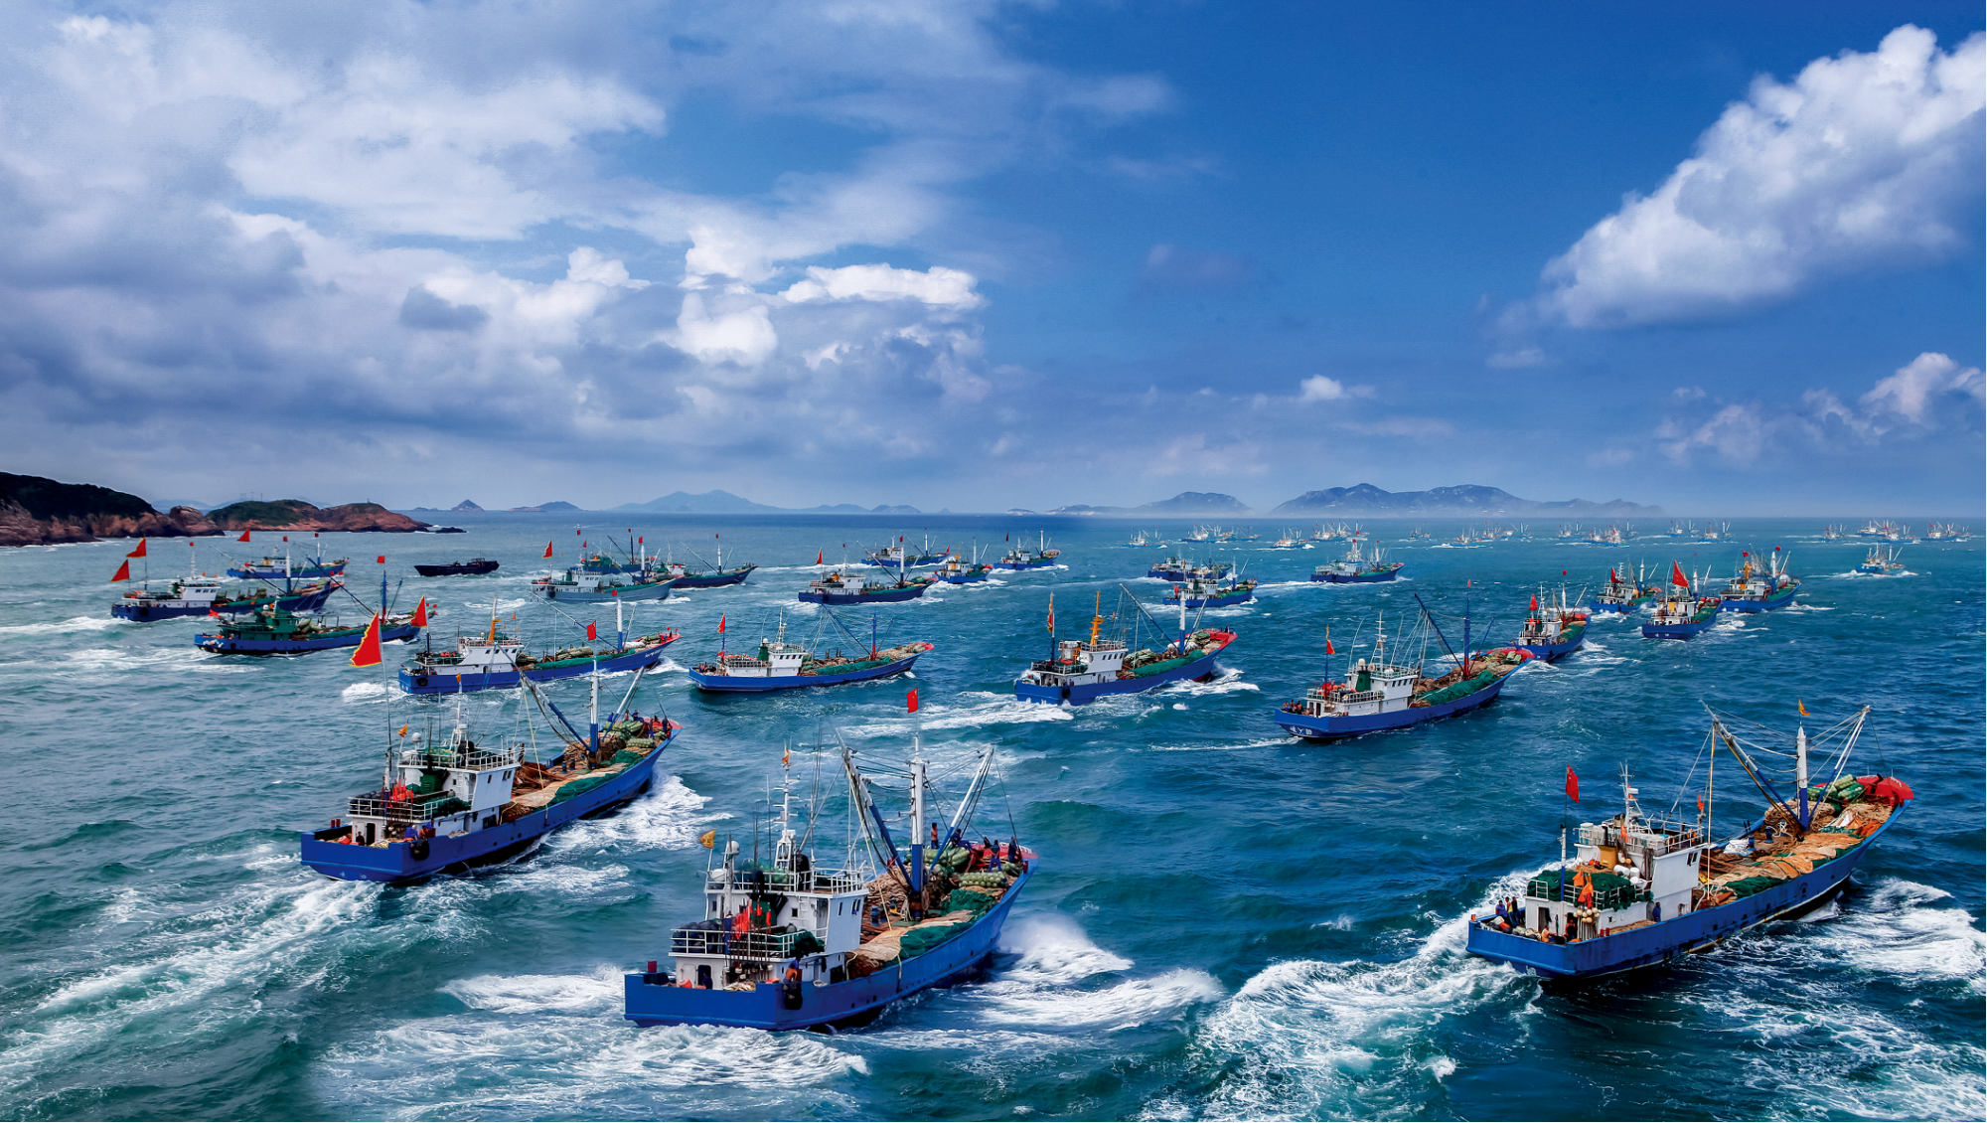
“一条鱼”产业
重点引进海水养殖、海洋捕捞、水产品精深加工、现代商贸、渔旅休闲、海洋生物医药及冷链物流、高端装备、高技术服务等相关项目。

Slide 25

海洋文旅产业
推动音乐之城、赛事之城、影视之城“三城”建设，重点引进高品质度假、休闲运动、海洋观光、禅修康养、数字文旅等项目。

Slide 26
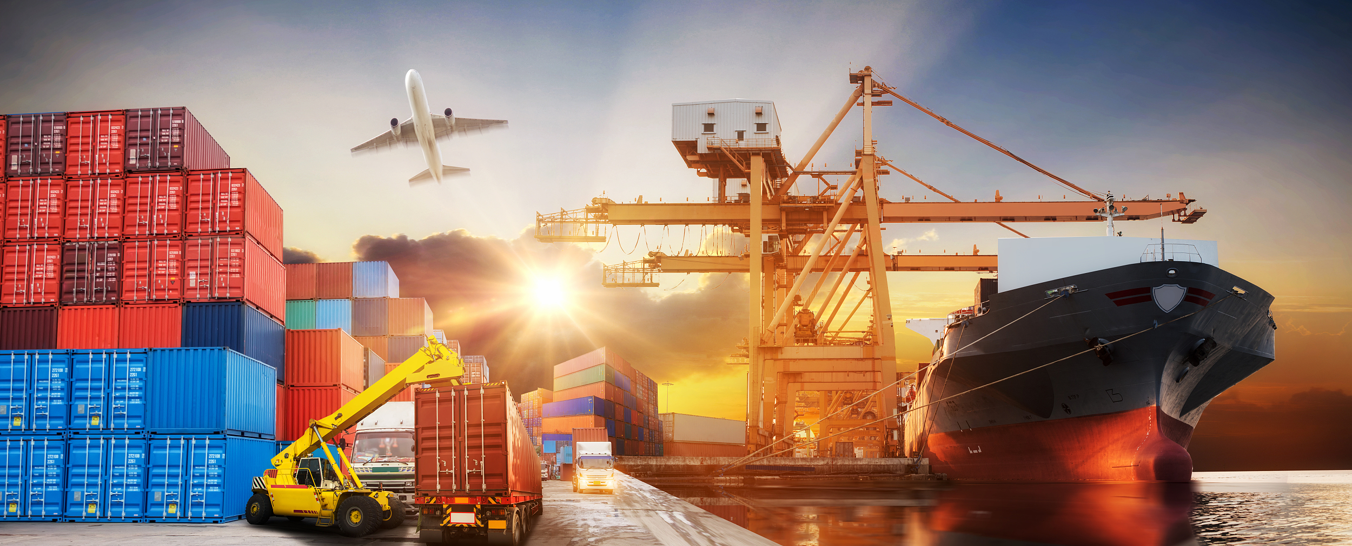
港航物流和海事服务产业
重点引进港口服务、航运服务两大港航物流产业项目以及锚地供应、海员服务、船舶交易、船舶维修、航运金融五大海事服务产业项目。

Slide 27
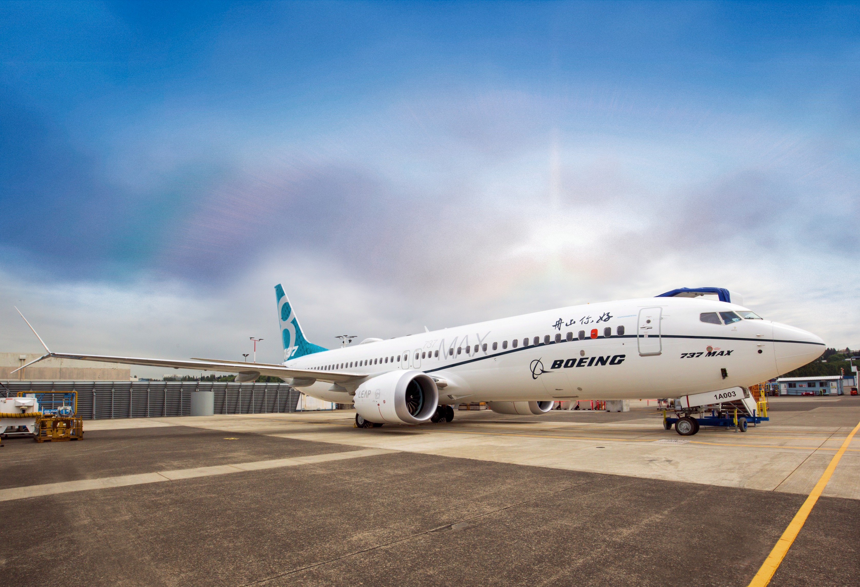
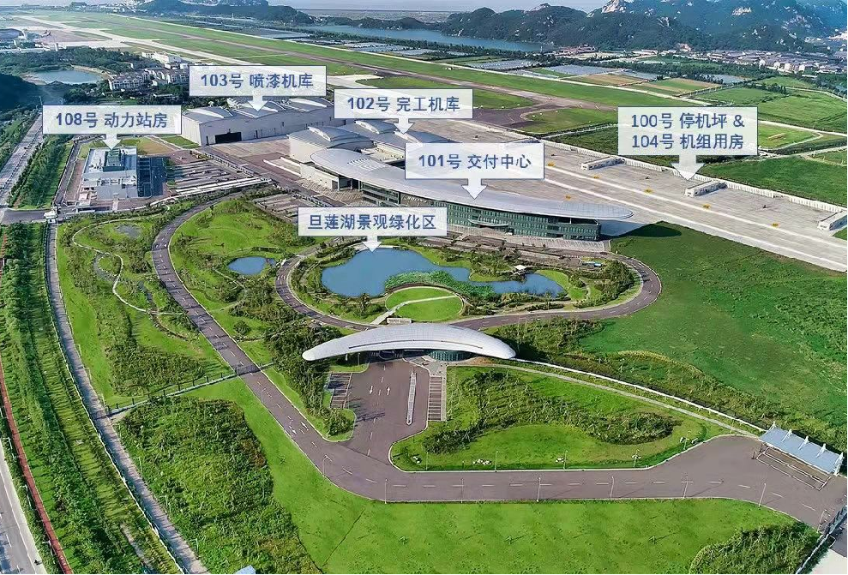
现代航空产业
重点发展大部件与系统集成、零部件制造等产业，附属与衍生制造、运营保障以及现代服务等产业，招引一批飞机制造维修、航空金融、通航运营、科研培训、保税物流等项目。

Slide 28
  八大高能级产业平台

Slide 29
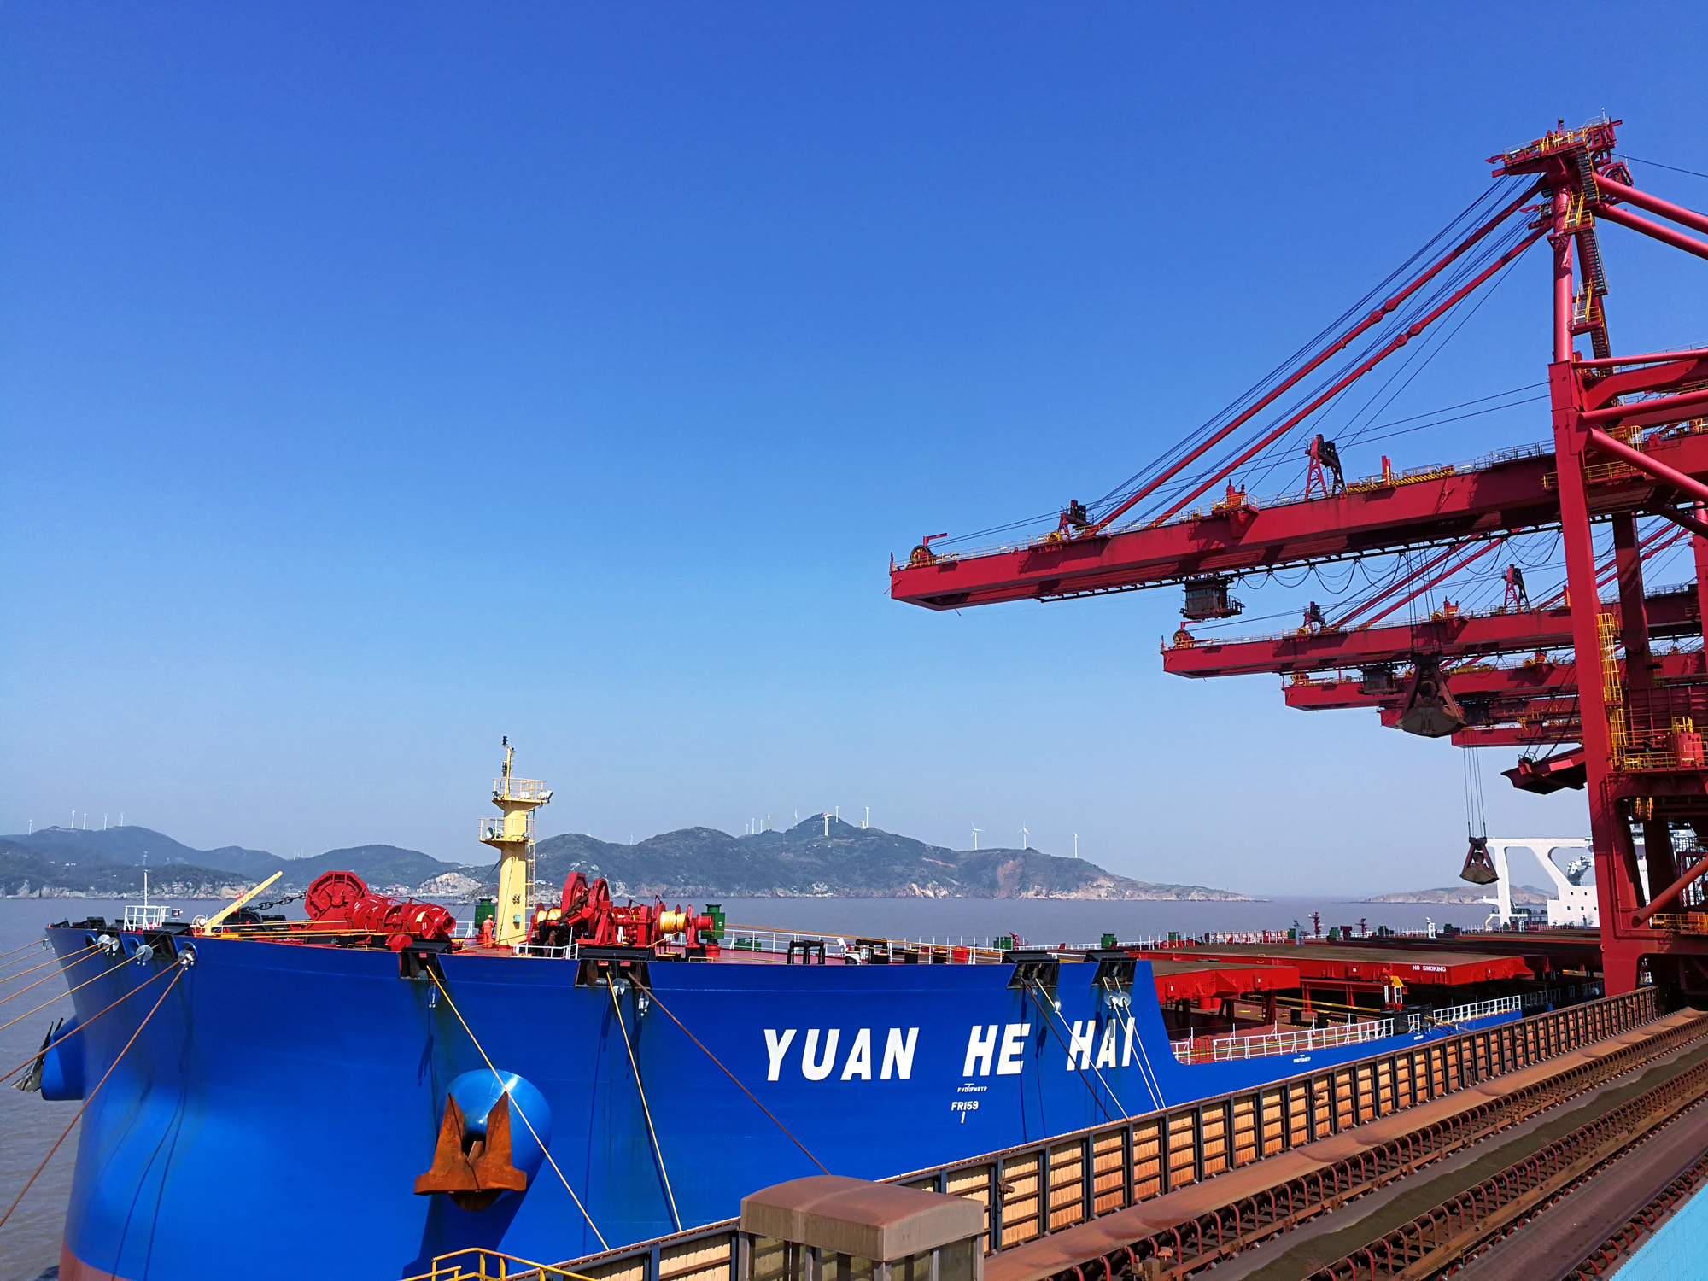
八大高能级产业平台
舟山大宗商品资源配置枢纽
以自贸区提升战略为突破口，争取实施高水平制度型开放政策，推动大宗商品储运、加工、贸易交易全产业链发展，探索建设大规模商业储备体系，构建具有区域竞争力和国际影响力的大宗商品配置枢纽。

Slide 30
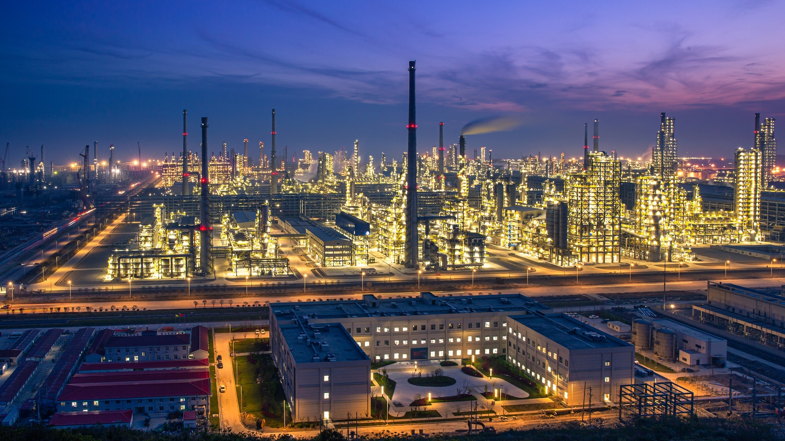
八大高能级产业平台
鱼山绿色石化和战略新材料产业基地
打造世界一流石化新材料产业高地、世界级大型综合现代化石化产业集聚区。

Slide 31
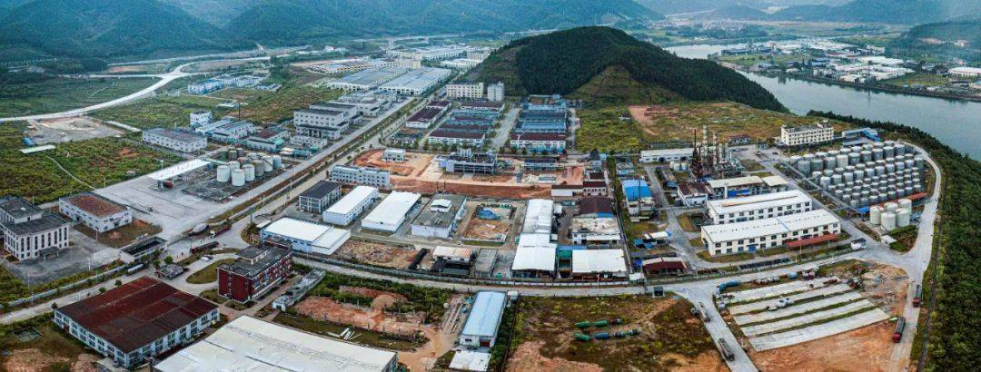
八大高能级产业平台
金塘国际领先新材料产业岛
构建以化工新材料产业为主，功能布局合理、产业关联紧密、资源利用集约、产城高效融合的现代化产业平台。

Slide 32
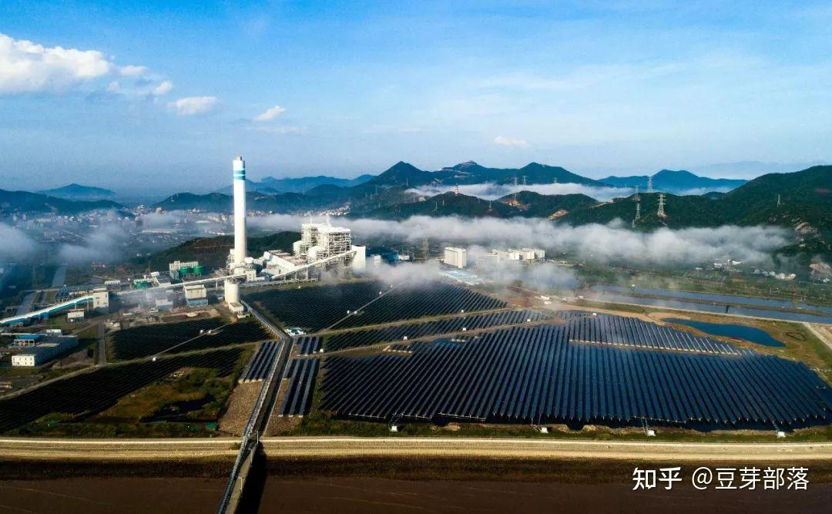
八大高能级产业平台
六横清洁能源和化工新材料产业平台
打造化工新材料高端发展引领基地、新技术研发产业联动创新基地、新能源规模化发展先行基地。

Slide 33

八大高能级产业平台
海上可再生能源发展平台
范围覆盖舟山全域，以资源开发带动先进制造，谋划打造海上清洁能源生产、转换和供应基地。

Slide 34

八大高能级产业平台
高新区产业平台
围绕智能光伏、先进信息材料、光电、装备制造等四大领域，以数字化、规模化、智能化发展为主线，打造光伏产业和新材料产业集群新高地。

Slide 35

八大高能级产业平台
小干金融商贸海事服务功能岛
按照“一岛一功能”顶层设计，聚焦航运物流、船舶技术、金融商贸等产业，以“一区一园一平台”为总体布局，打造国际海事服务基地。

Slide 36

由甬东和勾山两个片区组成。甬东片区重点建设东海实验室，引进大院大所，围绕智能设备、智能电子、新基建等，引进一批产业创新中心和载体。勾山片区重点打造文创街区+产业园区的创新创业城区。
八大高能级产业平台
甬东勾山海洋科技创新港

Slide 37



基金支持
八十亿绿色石化与新材料产业基金、十亿级转型升级基金等，为支持相关产业发展提供支持。

Slide 38

欢迎考察洽谈、投资兴业!
http://zsinvest.zhoushan.gov.cn/

